Slide 1

CourseGrading—计算机类课程一体化支撑平台
人工智能 / 大数据 / 信息安全
在线教学 + 在线实验 + 在线科研
软件课程 + 硬件课程
2019 年 7 月
CG平台网址： educg.net
北京航空航天大学计算机学院 教学成果转化平台

Slide 2

计算机类专业教学工具面临的问题
数据孤岛
教学系统独立分散，各门课程独立规划，缺乏有效整合，难以形成合力且不可持续性的建设
工具的生命力与持续性缺失
教育工具缺乏维护和持续研发，导致积累数据丢失
专业壁垒高且市场容量小
缺乏高水平的人才与大量的资金持续性投入、缺乏技术深度
做实验缺乏灵活性和时间保障
实验教学在线资源严重匮乏、受实验设备及管理的时空制约、传统实验模式缺乏学生实验过程数据
BIG DATA
我们的数据在哪里？

Slide 3
CG平台是什么？
最具专业深度、安全可靠的计算机类课程一体化支撑平台
人工智能科研平台
程序设计
编程竞赛
数据结构
与算法
并行计算
软件工程
实践
数据库
计算机组成原理
操作系统
内核
编译技术
……
人工智能
系列
大数据
系列
信息安全
系列
项目管理
数据集
代码自动评测
算法可视化
在线考试
软件工程协作环境
SQL自动评测
通用评测框架
（桌面、Jupyter）在线实验环境
K8S
开放、可扩展的计算机专业教学与实验一体化平台
AI 科研平台
云计算基础设施
（服务器、存储、网络、GPU等）
学生
教师
“任何人、任何时间、任何地点”均能开展实验学习
开放：只需要专注教学资源建设
综合能力评价：汇集学生在整个培养阶段的学习过程数据、项目实践数据、考试成绩数据等
体验：教学全过程支持，教师视角，实用易用，自动评测
工程教育：动手能力、创新能力、跨界整合能力
生态：二次开发，扩展自动评测功能
Notes:
在此演示实验

Slide 4
计算机专业
人工智能专业
数据科学专业
信息安全专业
汇编语言
FPGA
自编码器
自动驾驶
数据采集与爬虫
大数据综合案例
入侵检测
CTF实战与集训
软件工程
数字逻辑
生成式对抗网络
人脸识别
Python数据科学
数据可视化
拒绝服务攻击
互联网安全
数据库
并行计算
强化学习
语音识别
文本挖掘
Docker技术
特洛伊木马
漏洞挖掘分析
ACM竞赛
计算机网络
迁移学习
计算机视觉
数据挖掘
NoSQL数据库
数据库安全
缓冲区溢出
算法设计
编译原理
深度学习
自然语言处理
R语言编程与实战
Storm流计算
访问控制
安全编程规范
数据结构
操作系统
机器学习
PyTorch, MXNet
数据科学数学基础
Spark内存计算
认证与授权
操作系统安全
程序设计
组成原理
优化算法
TensorFlow, Keras
Python程序设计
Hadoop平台
密码学基础
防火墙与入侵防御
虚拟桌面实验环境 + Jupyter笔记实验环境 + 通用评测实验环境 + Docker实验环境 + 工业生产级集群
在线考试
在线作业
在线答疑
数据挖掘
数据API
项目管理
学生管理
成绩分析
权限管理
资源管理
代码查重
文档查重
IP监控
MOOC
科研平台
计算环境
课程管理平台
教育大数据分析
课程管理
教师管理
系统
备份
系统
升级
系统
迁移
系统性能
环境管理
外观定制
系统日志
系统管理与自动化运维
Notes:
目前用户体验最好、最具深度的教学辅助平台
1.方便运维管理
2.完善的课程管理，成绩管理，导入导出，试卷存档等
3.第一个支撑并行程序自动评判的系统
4.真正的程序设计类评判平台：串行、并行、数据结构与算法的全面支持
3.程序自动评判：串行、并行

Slide 5
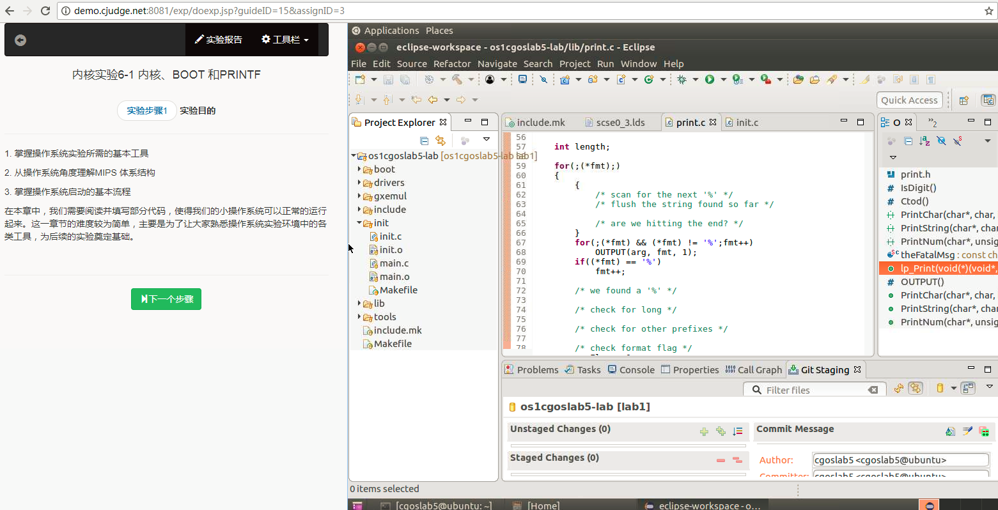
在线实验环境：远程桌面
B/S架构：真正的“任何人、任何时间、任何地点”开展实验
关键技术：不绑定任何虚拟机化平台 + 桌面全屏 + 秒开 + 单虚拟机多用户
在线撰写实验报告
在线实验指导书
一键生成标准化的实验环境
实验全过程数据分析

Slide 6
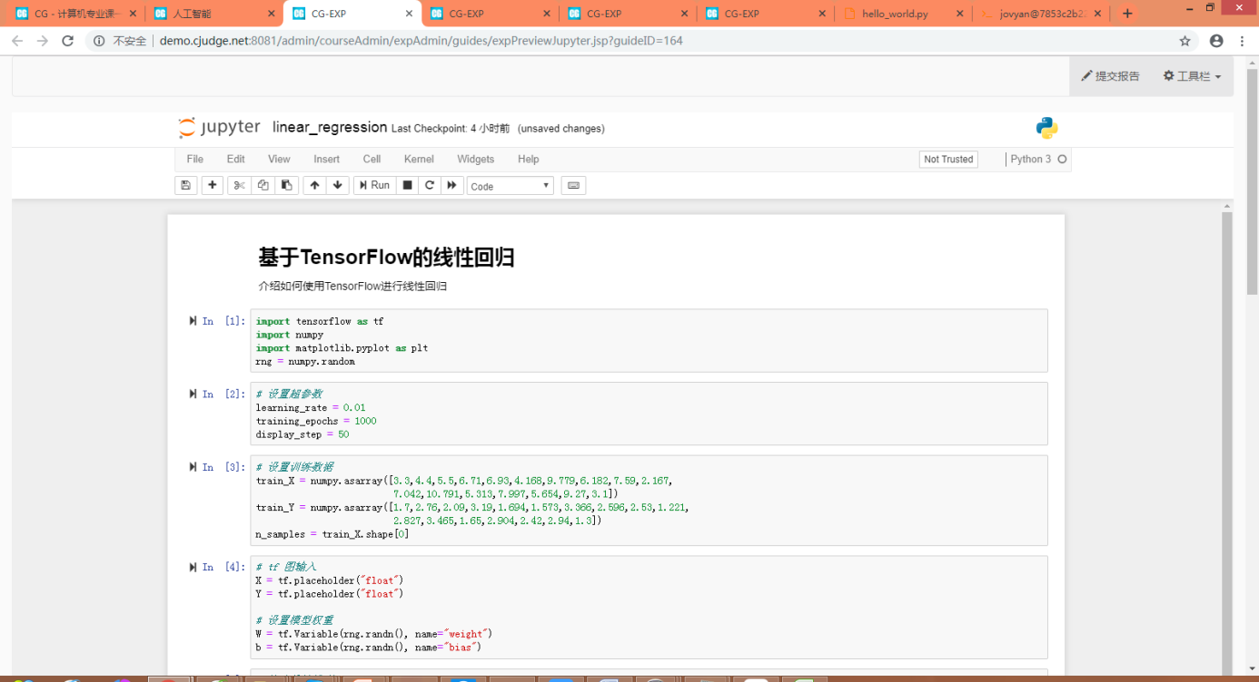
在线实验环境：Jupyter Notebook
关键技术：直接导入互联网上无限的教学资源
所见即所得
无缝呈现手册和代码
可直接调试和运行代码
可直接查看运行结果
支持图像，音频，视频
支持图片，图形，动画
支持Latex，HTML5，JS
....
Notes:
1.融入大社区，在大社区内寻找创意、学习
2.长期保留自己的工作成果

Slide 7
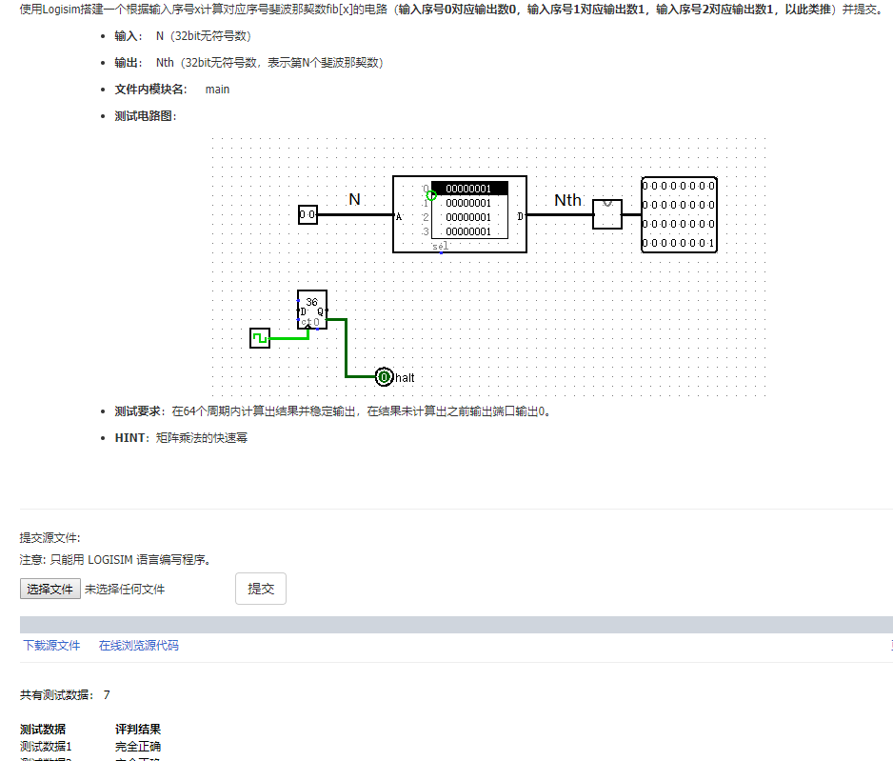




在线实验环境：通用评测题
关键技术：教师自定义评测kernel(Docker)，平台负责：负载均衡、异常处理、查重……
Web提交
评测机（集群）
调度学生提交的实验材料
负载均衡
反馈实验报告
Notes:
目前用户体验最好、最具深度的教学辅助平台
1.方便运维管理
2.完善的课程管理，成绩管理，导入导出，试卷存档等
3.第一个支撑并行程序自动评判的系统
4.真正的程序设计类评判平台：串行、并行、数据结构与算法的全面支持
3.程序自动评判：串行、并行

Slide 8
CourseGrading发展史
2003
2009
2015
学院研发类OJ系统
  性能问题导致考试时系统崩溃，引发教学事故
  缺乏课程管理功能，使用不便
CG成功研发，经受大并发测试
内部使用，持续完善
放在校内服务器供免费下载使用
根据用户需求持续完善
  稳定性
  安全性
  用户体验
迁移到阿里云（educg.net）
商业化维持系统的长远发展
版本快速迭代，大概每1个半月升级一次
→计算机类课程一体化支撑平台
Notes:
根据用户需求的持续的改进，让系统具备很好的用户体验和口碑
无法言喻的特质

Slide 9
汇报大纲
CG平台特色
面向计算机专业的课程管理与考试平台
程序设计
数据结构与算法
编程竞赛
并行计算
软件工程
数据库
操作系统实验
计算机组成原理实验
编译技术
大数据实验环境与体系
人工智能实验环境与体系
信息安全实验环境与体系
AI科研平台
CG生态环境
CG@北航
CG质量控制
生态环境建设与发展方向
程序设计
在线实验

Slide 10
01
课程管理：功能设计力求简洁、技术深入/智能
◎作业 ◎考试
◎答疑 ◎成绩
◎公告 ◎实验

Slide 11
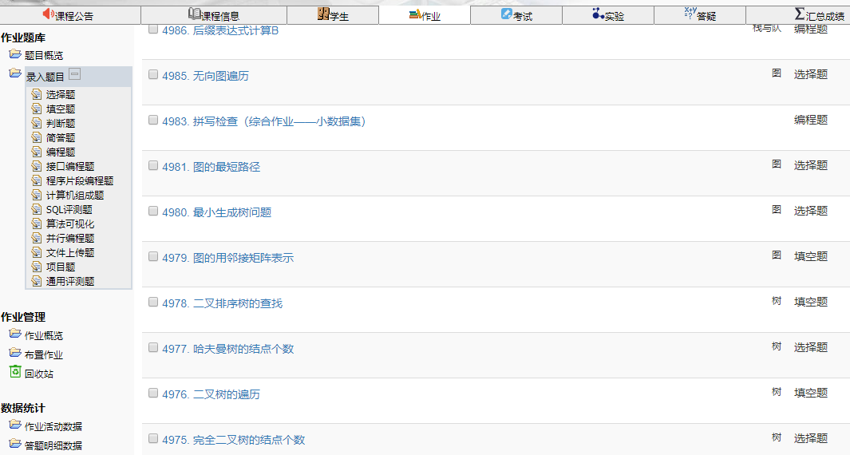
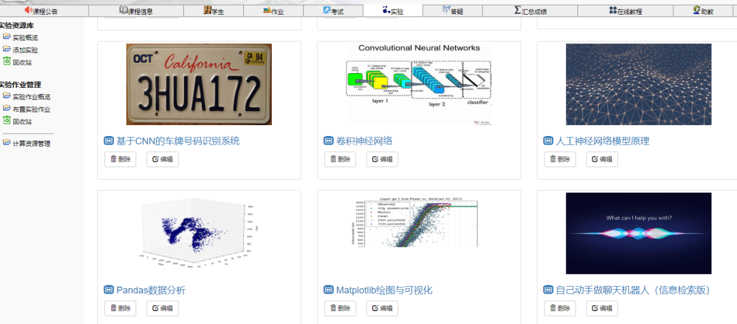
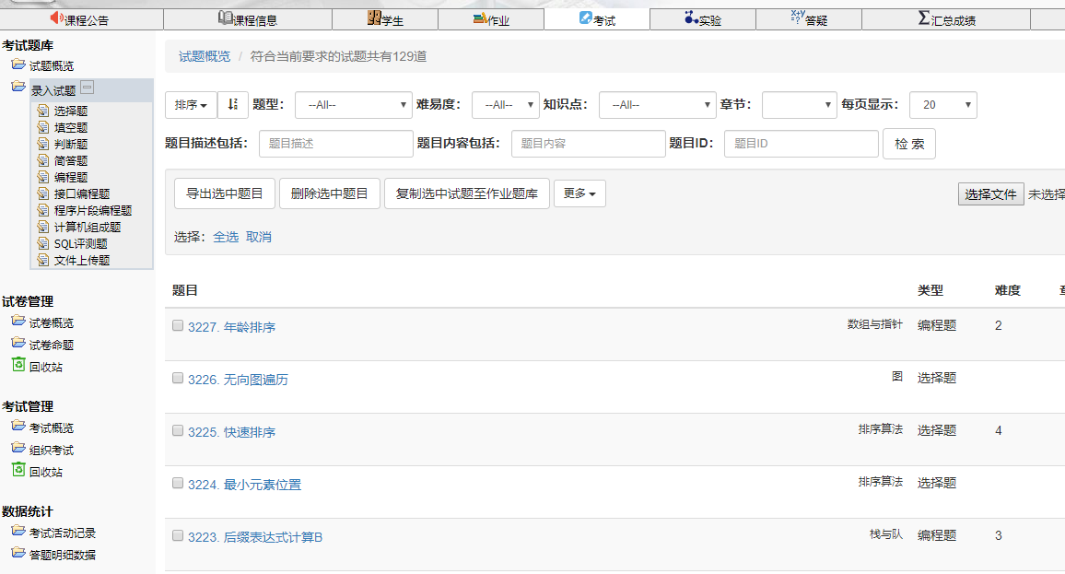
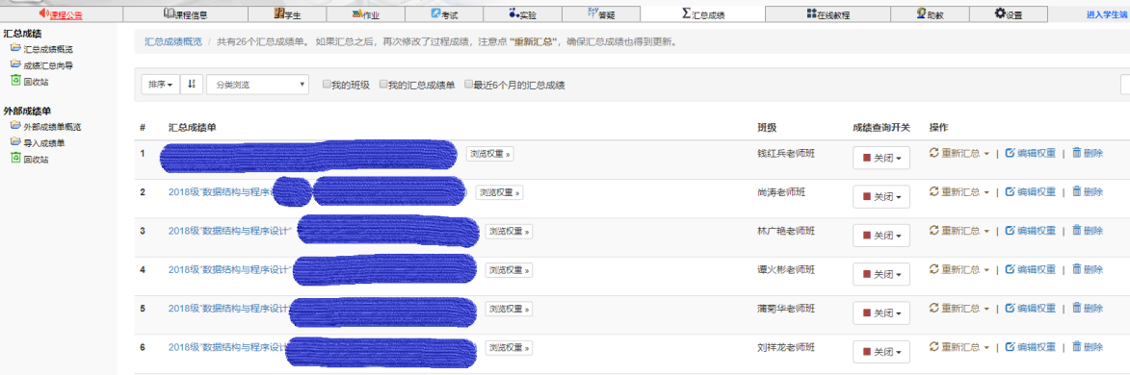
CG平台：教学与实验全流程
作业
在线实验（桌面 + Jupyter）
在线考试
成绩汇总

Slide 12
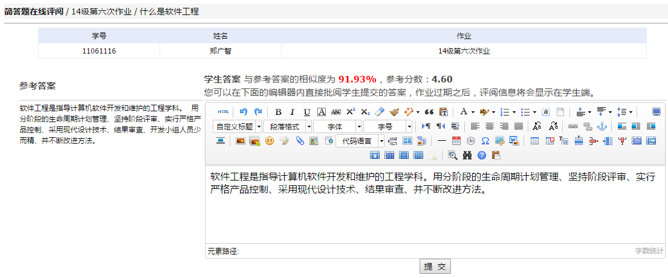
CG平台：课程管理 / 题型
丰富的题目类型
  选择题
  填空题
  判断题
  简答题
  文件上传题
  编程题
  接口编程题
  程序片段编程题
  算法可视化
  并行编程题
    MPI分布式
    多线程
  项目题
  通用评测题
5类
通用
题型
简答题辅助判分
4类
编程
题型
1类
并行编程
题型
系统将自动将学生答案与参考答案进行相似性比较，利用相似度辅助判分
Notes:
补充缺失的语句、函数。
可以插入调试打印语句，以打印的数据作为正确性评判依据。类似集成开发环境中的断点调试。

Slide 13
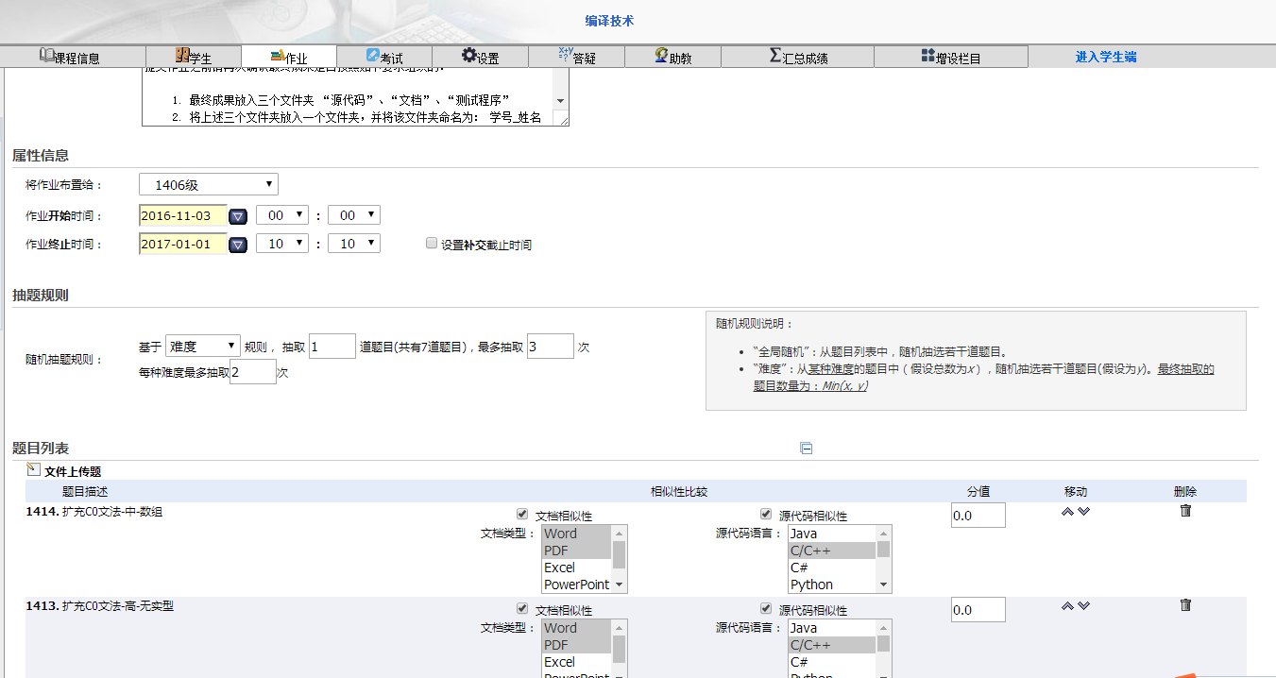
CG平台：课程管理 / 题型
丰富的题目类型
  选择题
  填空题
  判断题
  简答题
  文件上传题
  编程题
  接口编程题
  程序片段编程题
  算法可视化
  SQL评测题
  并行编程题
    MPI分布式
    多线程
  项目题
  通用评测题
5类
通用
题型
5类
编程
题型
文档 / 源码相似性比较
1类
并行编程
题型
文件上传题：可以自动从压缩包内提取文档或者源代码，进行相似性比较
Notes:
补充缺失的语句、函数。
可以插入调试打印语句，以打印的数据作为正确性评判依据。类似集成开发环境中的断点调试。

Slide 14
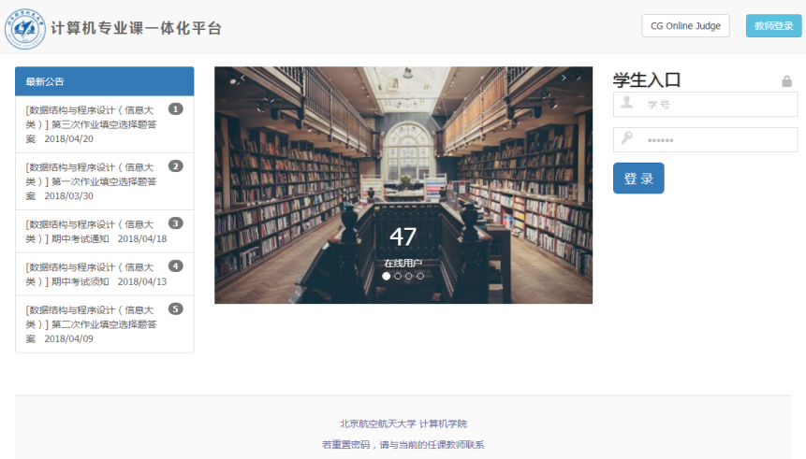


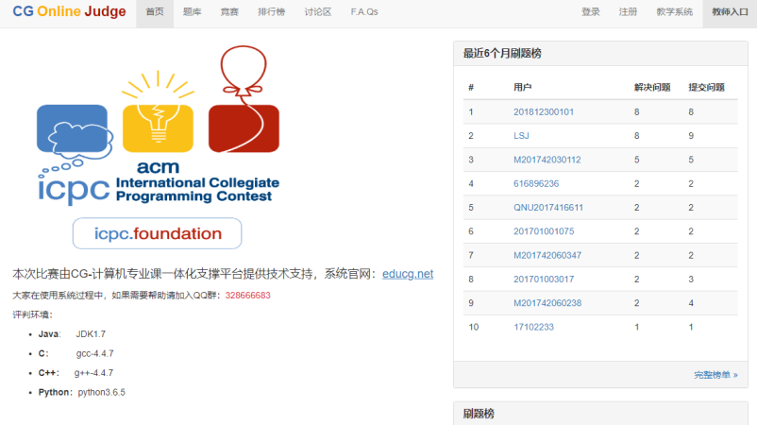
CG平台：课程管理 / 首页风格
精简风格
课程中心
实验中心
OJ风格

Slide 15
02
程序设计：不仅仅告知正确与否
◎动态测试 ◎代码风格
◎静态分析 ◎性能剖析
◎并发评判 ◎代码查重
◎输入输出任意组合 ◎项目级源代码评测

Slide 16
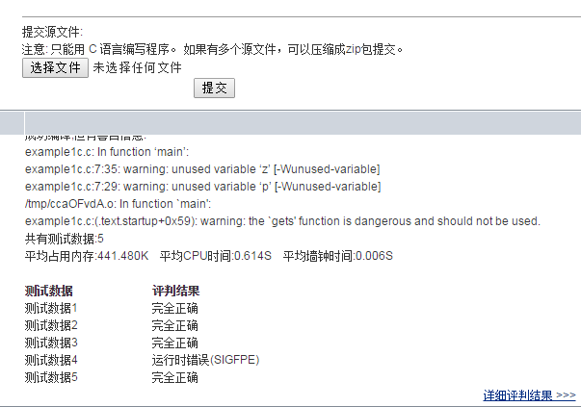
CG平台：程序设计
程序评判：不仅仅对与错
基本测评报告
测试数据中包括了正常情况和边界等异常情况，使学生体会到工程编码要求

Slide 17
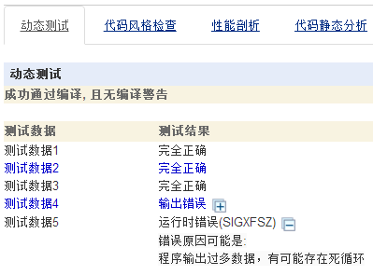
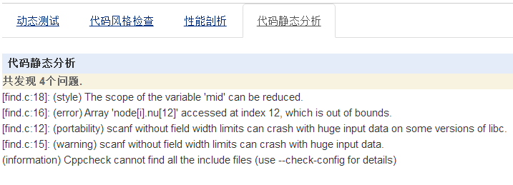
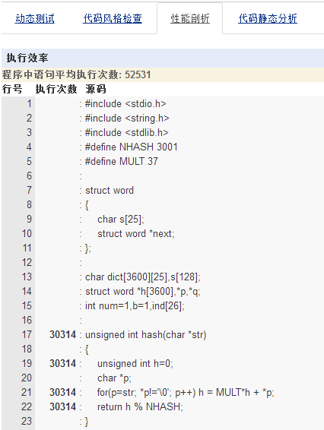
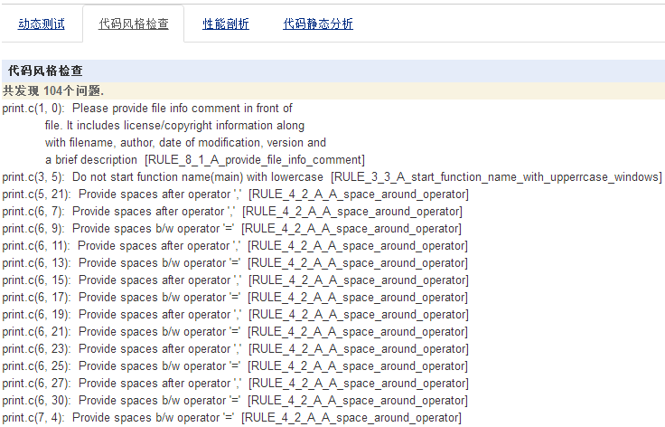
CG平台：程序设计
程序评判：不仅仅对与错
  错误分析，协助学生调试程序，降低初学者挫折感
帮助学生全面认知程序的内涵，树立软件工程思维，引导学生写出高质量的程序
Notes:
不仅仅是对错，帮助学生全面认知程序的内涵，树立软件工程思维，引导学生写出高质量的程序

Slide 18
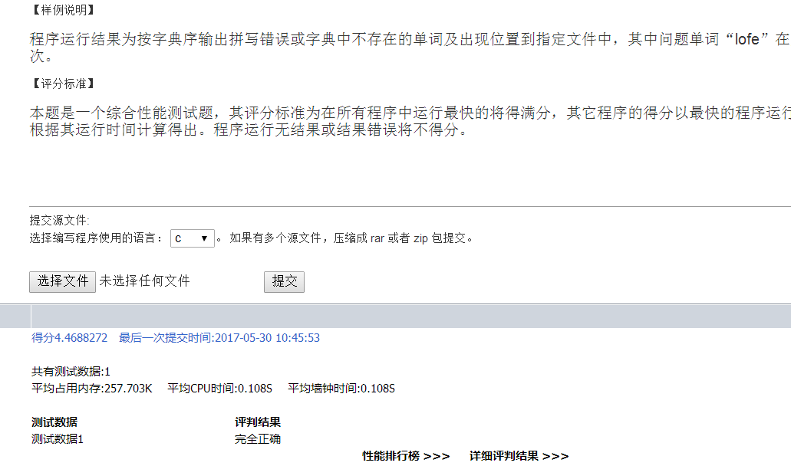
CG平台：程序设计
程序评判：支持多源文件自动编译与评判
  复杂问题的源文件组织也是一种工程训练。特别是Java代码，一般一个类对应一个文件，若使用文本框就要破坏Java的编程规范。
接近真实工程环境的，源代码组织风格
支持多源文件打包上传
“培养学生解决复杂工程问题的能力”
—工程教育专业认证
Notes:
支持多源文件打包上传

Slide 19
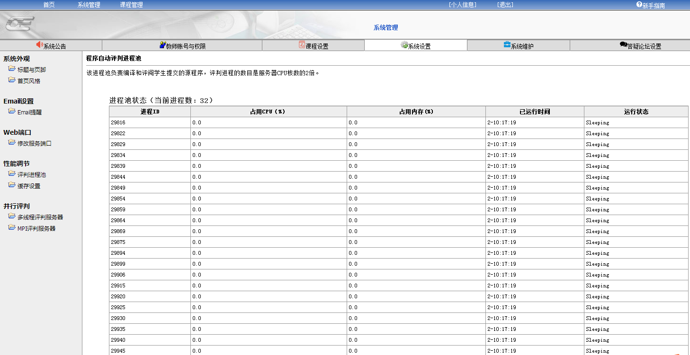
CG平台：程序设计
程序评判：实时评判（VS. 串行排队）
  利用CPU多核并行评判学生程序，实时出结果
上海大学实验：300~400人同时上机，串行排队评判延迟能达到40分钟。
评判进程池：CPU核数 × 2
其它系统如何做？
1. 提交次数多扣分
2. 限制提交时间间隔
Notes:
1.学生有集中上机的特点，排队评判的体验非常不好
2.学生程序中存在死循环等问题时，重复提交，排队时间会非常长
上机时间结束了，还不知道自己的提交程序的评判结果？
考试完毕，判分结果还没出来？

Slide 20
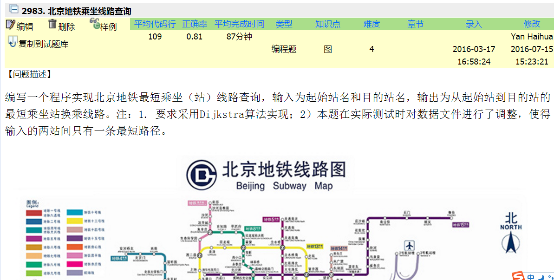
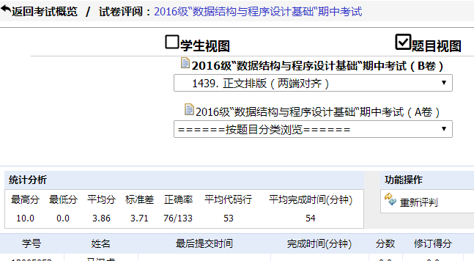
CG平台：程序设计
北航计算机学院程序设计课程目标
对于一般问题，具备分析问题、解决问题的能力，在40～60分钟内编写并调试通过、能正确运行、一般在40~50行有效代码以内的程序；通过学习让学生能够了解程序设计思想以及初步接受到程序设计方法、技巧、风格的训练，并逐步了解工程化要求。
题目度量：客观量化题目难度
  度量指标：平均代码行、平均完成时间、正确率
基于历年使用的历史数据统计
基于单次考试/作业的统计

Slide 21
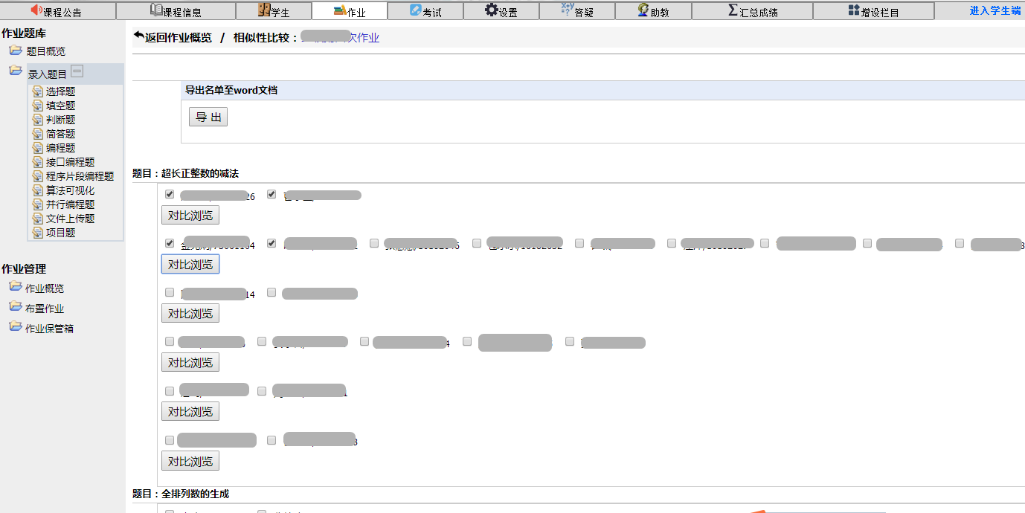
CG平台：程序设计
代码查重
  赵长海等，基于编译优化和反汇编的程序相似性检测方法，《北京航空航天大学学报》，2008年。国内相似性比较研究领域，引用率最高的文章之一。
代码相似性检测
修改注释
重新排版
标识符重命名
代码块重排序
常量替换
改变数据类型
代码冗余
控制结构等价替换
表达式拆分
改变操作符
精确定位，并聚类显示
若存在任何手段能够绕开检测算法，那么查重功能形同虚设！
Notes:
基于源代码级的相似比较的问题：插入冗余代码段即可避开
防抄袭的杀手锏
如果联网，如果两个人抄袭了同一份代码？

Slide 22
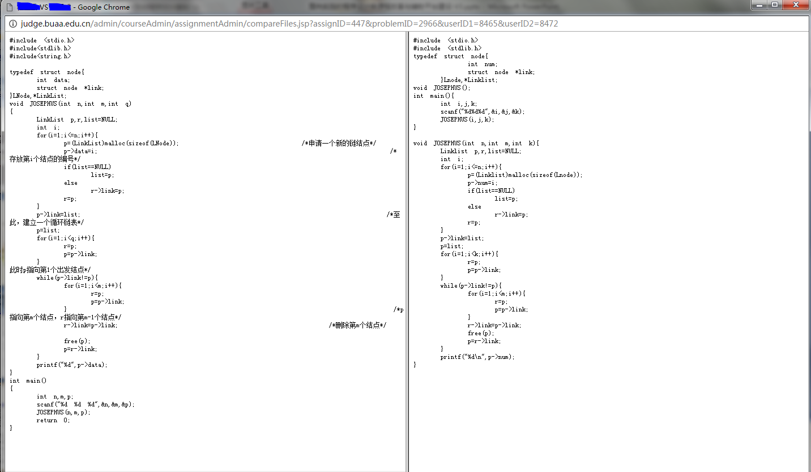
CG平台：程序设计
代码相似性比较
示例1：
调整代码顺序 + 注释

Slide 23
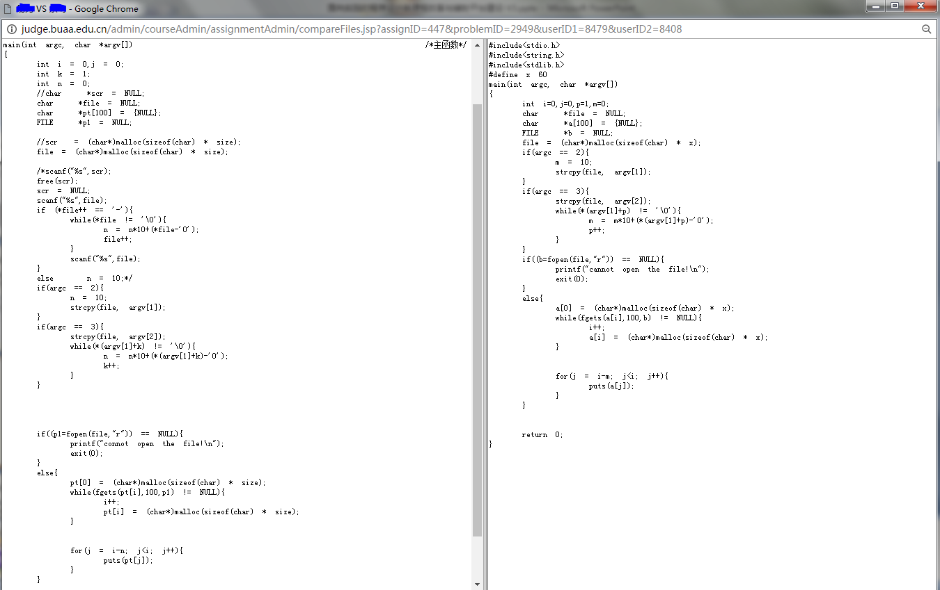
CG平台：程序设计
代码相似性比较
示例2：
冗余代码 + 变量重命名 + 注释 + 排版

Slide 24
03
数据结构与算法：支持时间复杂度计算
◎算法可视化 ◎大数据性能评测

Slide 25
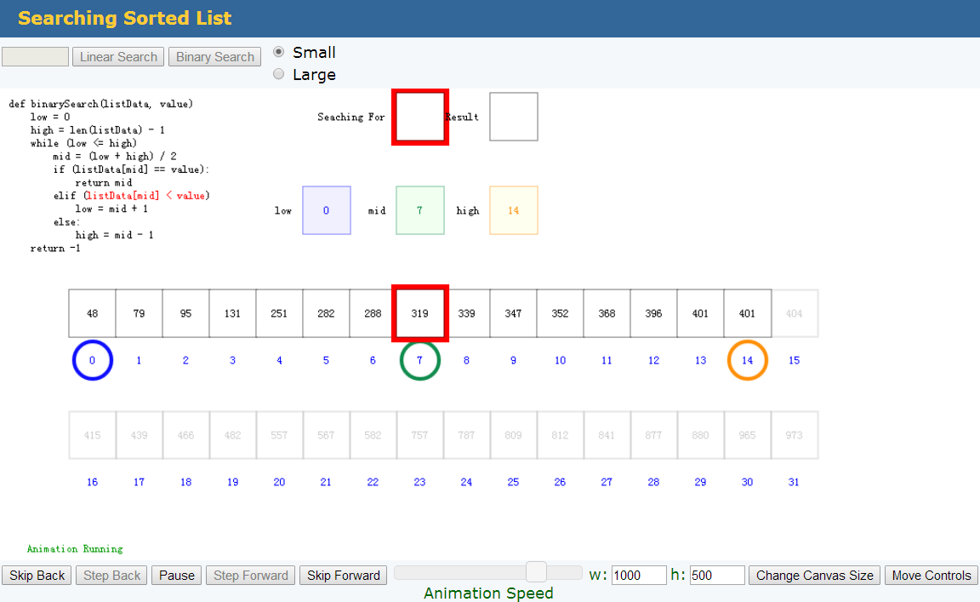
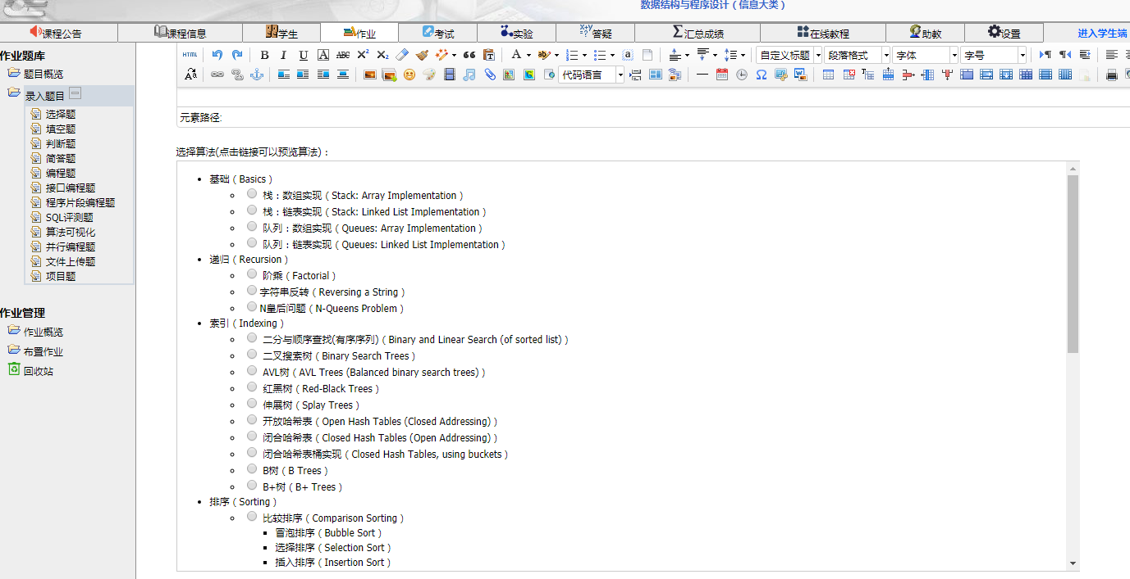
CG平台：数据结构与算法
丰富的题目类型
  选择题
  填空题
  判断题
  简答题
  文件上传题
  编程题
  接口编程题
  程序片段编程题
  算法可视化
  SQL评测题
  并行编程题
    MPI分布式
    多线程
  项目题
  通用编程题
5类
通用
题型
算法与数据结构可视化
  以交互可视化的形式动态展示算法的执行过程，使学生更容易理解算法思想。
  支持栈、队列、堆和递归、索引、排序、图、动态规划，共45种数据结构和算法的可视化。
5类
编程
题型
1类
并行编程
题型
Notes:
补充缺失的语句、函数。
可以插入调试打印语句，以打印的数据作为正确性评判依据。类似集成开发环境中的断点调试。

Slide 26
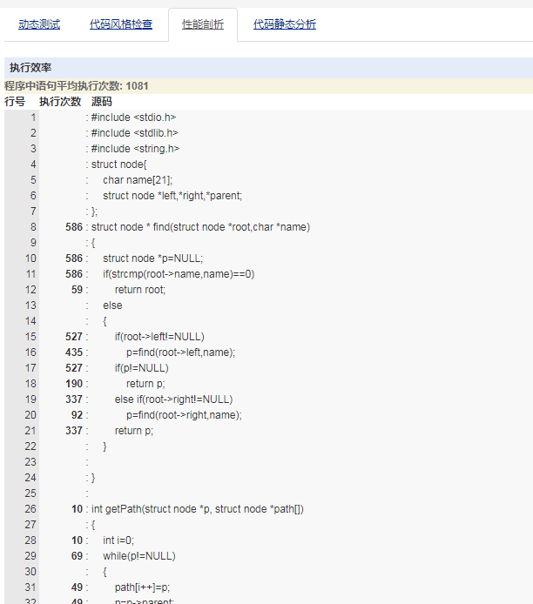
CG平台：数据结构与算法
程序评判：性能剖析！
  度量每行代码的实际执行次数
Notes:
拼写检查示例
1.输入：文档，字典文件
2.输出：文件

Slide 27
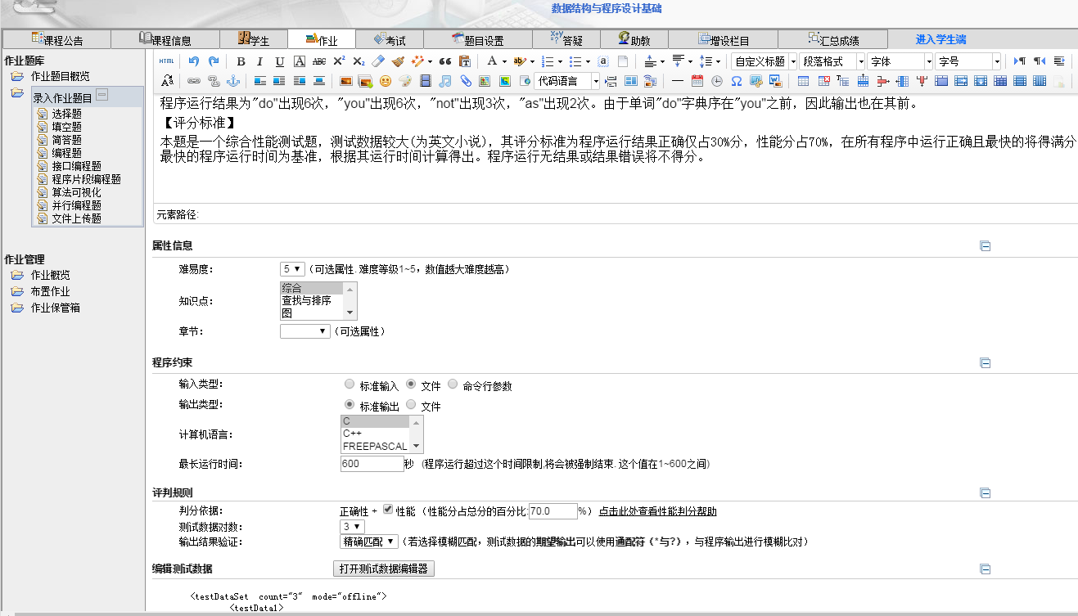
CG平台：数据结构与算法
大数据性能评测：性能参与评分
“性能” 在大数据下才有区分度！
适用课程：
算法与数据结构
体验算法魅力，理解理论与实践的相互作用（ ACM/IEEE CS2013）
计算机体系结构类课程
利用cache、指令多级流水、分支预测等优化程序，深入理解CPU的微架构，参考《深入理解计算机系统》
程序性能参与评分
Notes:
1.主要用于数据结构课程，让学生体验算法的魅力。
2. 计算机体系结构类课程，也可以使用，深入理解CPU的微架构。参考《深入理解计算机系统》，利用cache、指令多级流水、分支预测等优化程序。

Slide 28
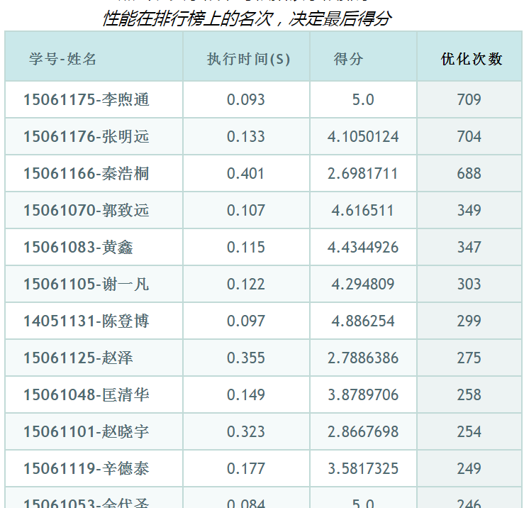
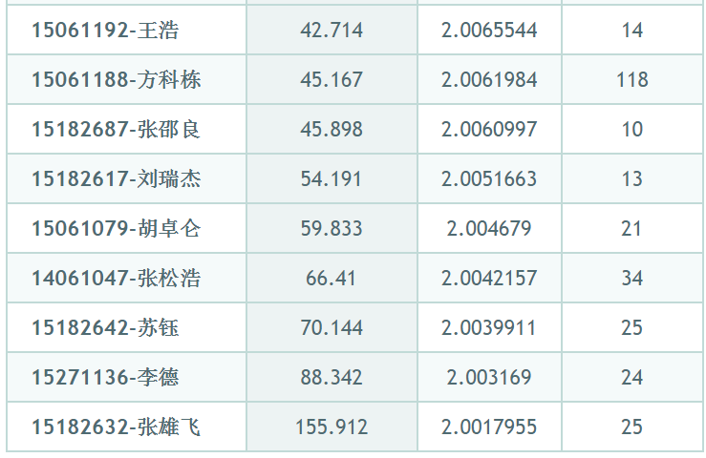
CG平台：数据结构与算法
大数据性能评测：性能参与评分
  以执行时间最短的程序为基准判分
（项目）题目示例
  词频统计（100万单词）
  拼写检查（90万单词）
  文本生成器（120万单词）
得分排行榜
  总分 = 正确分 + 性能分
  用算法的思维，综合考虑时间复杂度和空间复杂度去寻找最优的方案来解决问题
Notes:
排行榜作为得分依据，只有分数才会督促学生重视性能。
促进学生竞争意识，不断尝试各种数据结构和算法优化自己的程序
解决问题的能力
毕业生要了解如何运用自己学到的知识来解决实际问题，而不仅仅是编写代码或搬动比特位。他们应该能够对一个系统的功能、实用性、性能等方面做出定量和定性的评估，并能设计和改善此系统。他们应该认识到，对一个给定的问题可能有多种解决方案，做出合理的选择并不是一个纯粹的技术问题，因为这些解决方案将对人们的生活产生真正的影响。毕业生也应该能够把自己的解决方案向别人做清晰的表述，解释一个解决方案为什么能解决给定的问题、是怎样解决了这个问题以及是在什么假设下解决这个问题的。

Slide 29
04
编程竞赛：高质量的OJ模块
◎与教学系统统一账号登录 ◎支持ACM竞赛与训练
◎竞赛代码查重 ◎3000道ACM竞赛题库

Slide 30
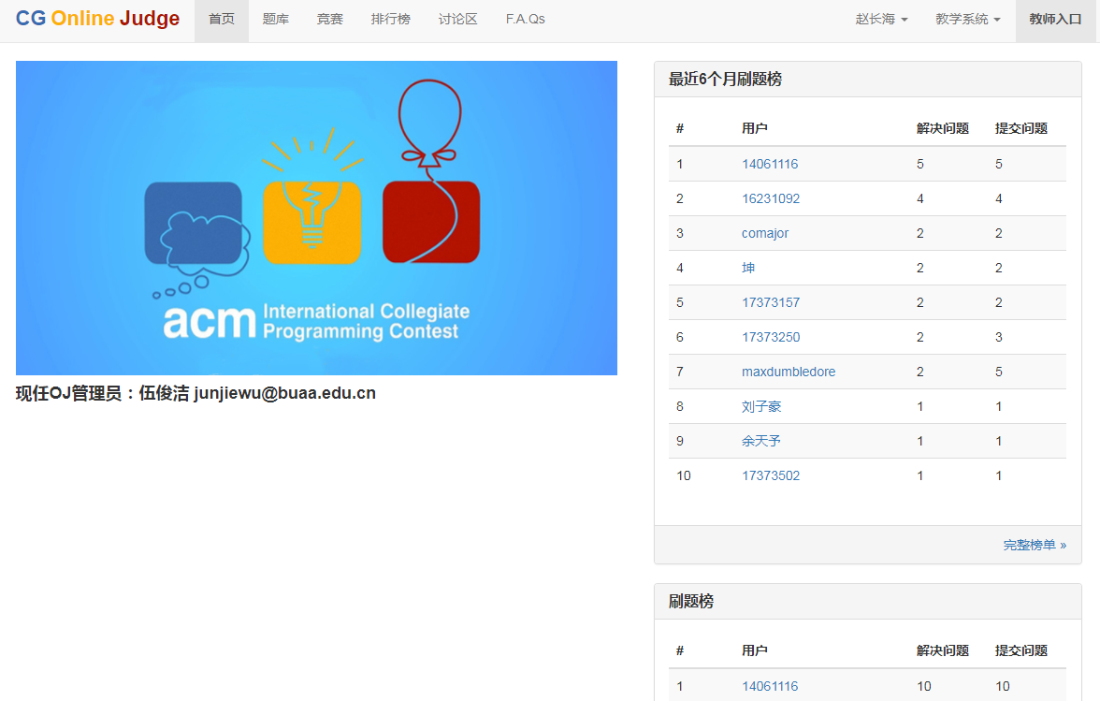
CG平台：编程竞赛
编程竞赛(CG-OJ)
  独立的OJ模块，与CG教学系统统一账号登录，沉淀更多的教学数据

Slide 31
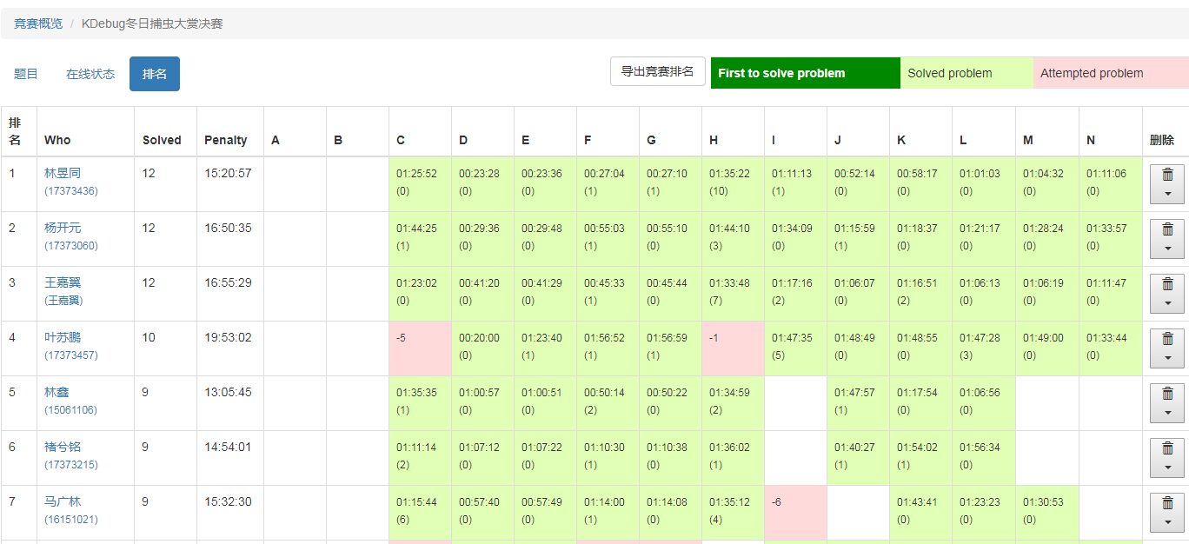
CG平台：编程竞赛
编程竞赛
  完善的竞赛机制：公开赛和内部赛，ACM-ICPC规则，竞赛代码查重。

Slide 32
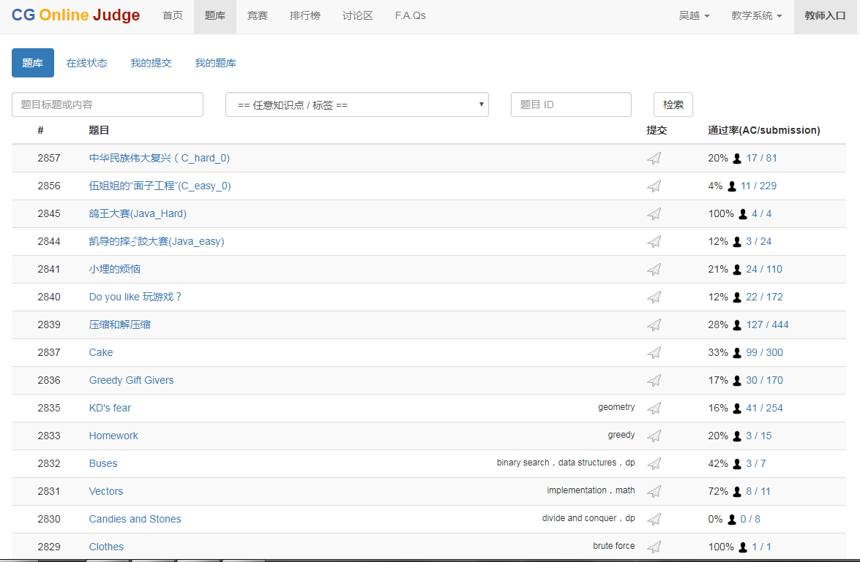
CG平台：编程竞赛
编程竞赛
  刷题+竞赛选拔，与教学系统互为补充
  3000道高质量的训练题库

Slide 33
05
并行计算：科学全面的评判与实验体系
◎自动量化正确性、性能、可扩展性 ◎评判结果可视化
◎支持多种并行语言和计算架构

Slide 34
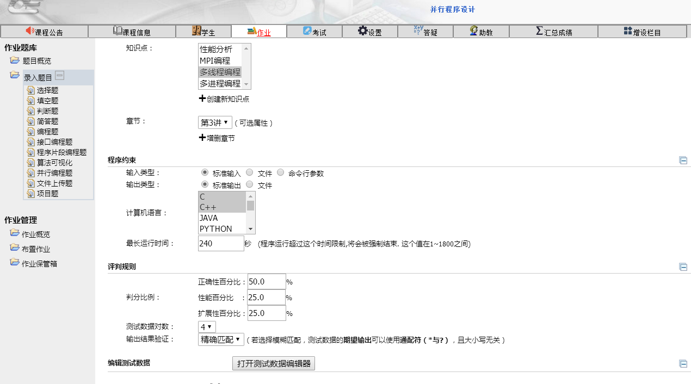
CG平台：并行计算
并行程序的自动评测
  从正确性、可扩展性、性能三个角度全面评测并行程序
  支持分布式MPI、多核多线程
适用课程：
《并行程序设计/并行计算》
《操作系统实验》
多进程实验（wait 与fork）
信号量
生产者消费者
三个指标全面评测并行/分布式程序
ACM/IEEE CS2013新增课程体系：
并行和分布式计算（PD）、信息安全、系统基础、基于平台的开发 等
Notes:
并行程序评测背后需要集群或者多核服务器支持

Slide 35
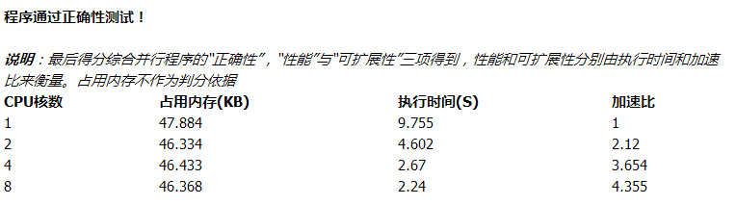
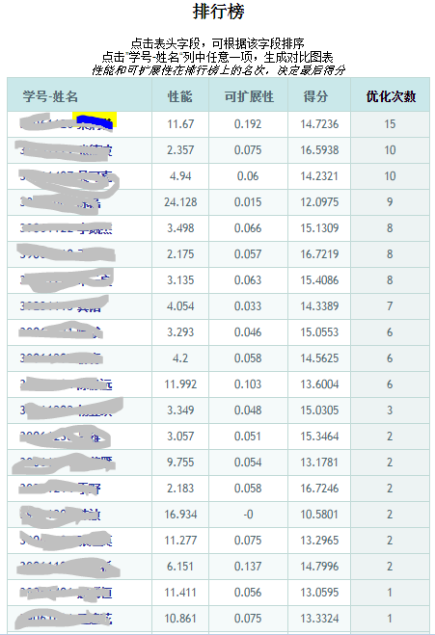
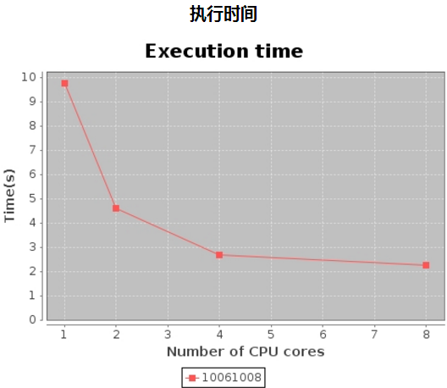
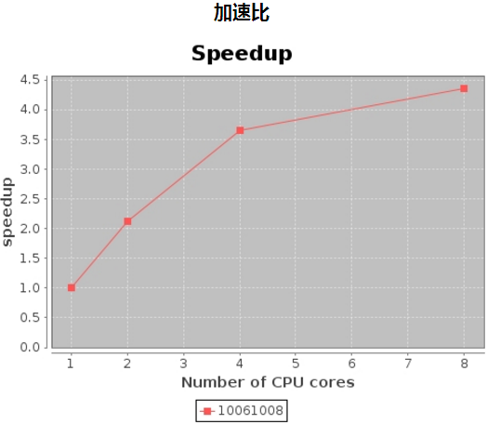
CG平台：并行计算
并行程序的自动评测：评判报告可视化

Slide 36
CG平台：并行计算
并行程序的自动评测：虚实结合的自动评测环境
既可以使用单台服务器虚拟出多线程和分布式集群环境，也可以直接使用现有高性能计算系统。
多线程评测“集群”
MPI分布式评测“集群”

Slide 37
06
软件工程：完整的软件工程教学和实训体系
◎小组协作 ◎小组互评 ◎文档 / 源码查重
◎github项目管理 ◎增量式迭代开发辅助管理

Slide 38
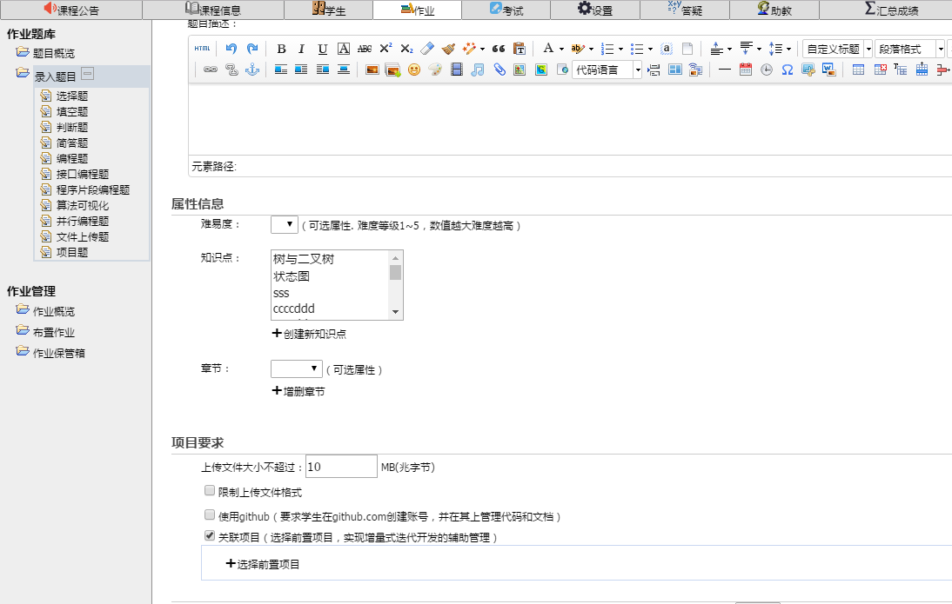
CG平台：软件工程
丰富的题目类型
  选择题
  填空题
  判断题
  简答题
  文件上传题
  编程题
  接口编程题
  程序片段编程题
  算法可视化
  SQL评测题
  并行编程题
    MPI分布式
    多线程
  项目题
  通用评测题
5类
通用
题型
5类
编程
题型
主要用于软件工程系列课程实践
1类
并行编程
题型
最流行的代码托管服务，非自建版本管理
Notes:
1.融入大社区，在大社区内寻找创意、学习
2.长期保留自己的工作成果

Slide 39
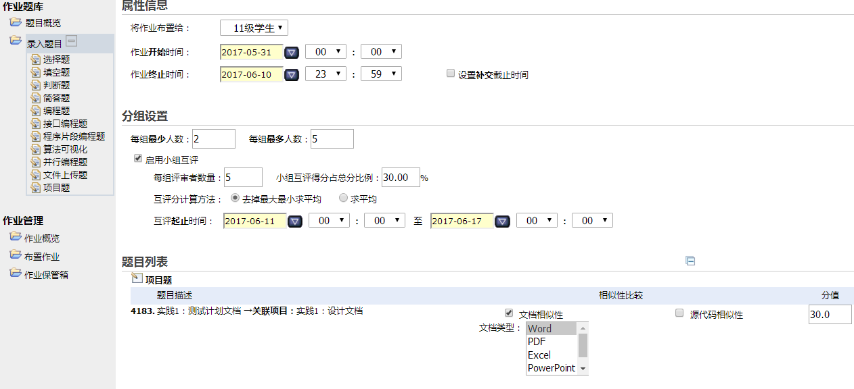
CG平台：软件工程
软工实践教学
  小组作业、互评、GitHub协作
软件工程系列
小组协作
增量式迭代开发
GitHub
小组互评
分组设置
小组（匿名）互评
开发过程

Slide 40
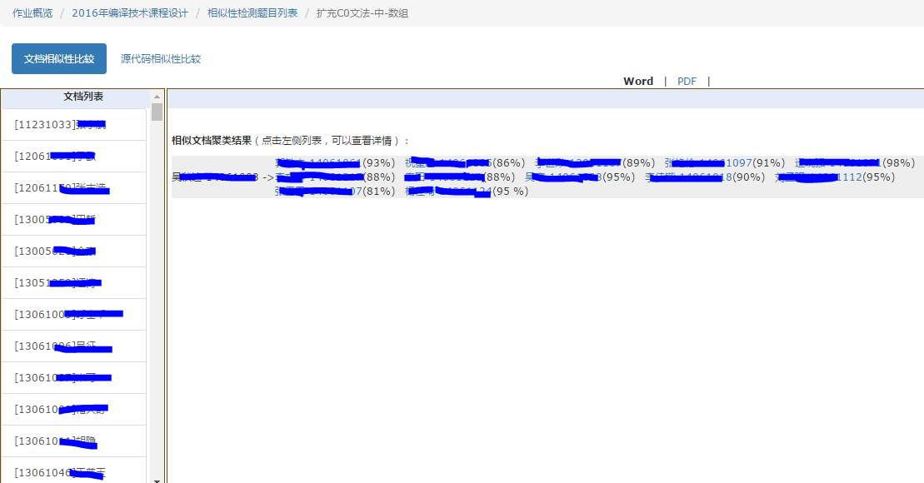
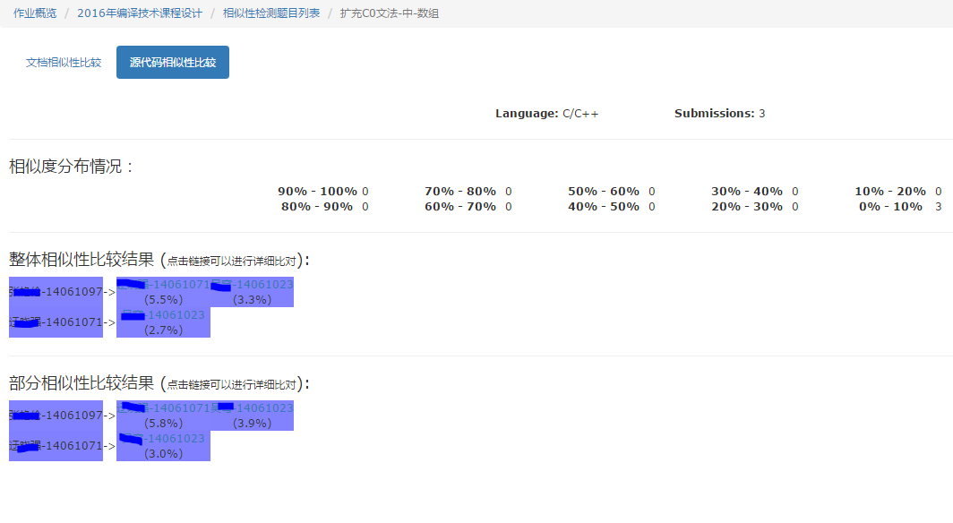
CG平台：软件工程
文档 / 源代码相似性检测
  从压缩包内提取文档和源代码，进行相似性比较
各种常见文档：Word、PDF、Excel、PPT
常用编程语言：C/C++、C#、Java、Python、Javascript、HTML等
适用课程：
软件工程、编译技术、各种实验报告…….

Slide 41
07
数据库在线实验：支持SQL自动评测
◎SQL自动评测 ◎在线项目实验

Slide 42
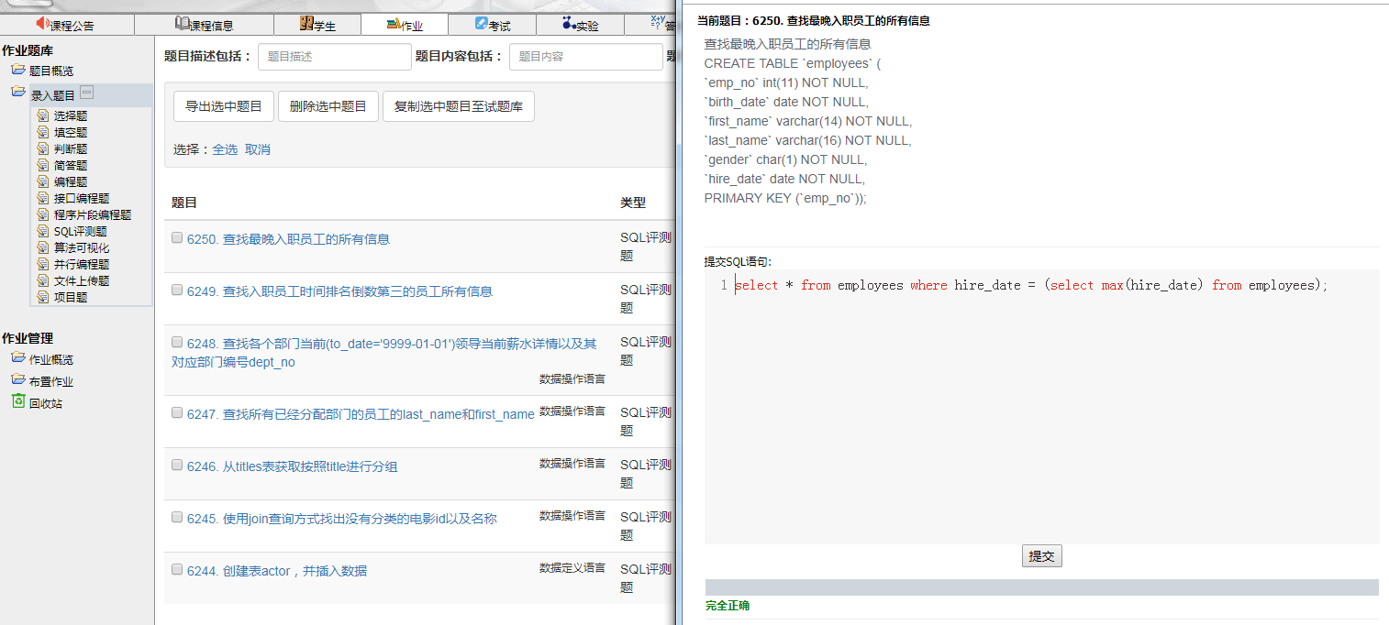
CG平台：数据库在线实验
SQL自动评测：自动、准确量化实验结果
数据定义语言
  使用SQL语句完成带有表级、列级完整性约束的基本表的创建、修改、删除。
数据基本查询
  运用SQL语言实现数据的基本查询，包括带条件表达式的查询、自连接查询、分组统计查询、多表连接查询。
数据高级查询
  支持SQL嵌套查询和集合查询。
数据更新语言
  支持使用SQL语句完成基本表中数据的插入、更新、删除。
SQL语法高亮
支持多行SQL语句
给出SQL语句调试信息

Slide 43
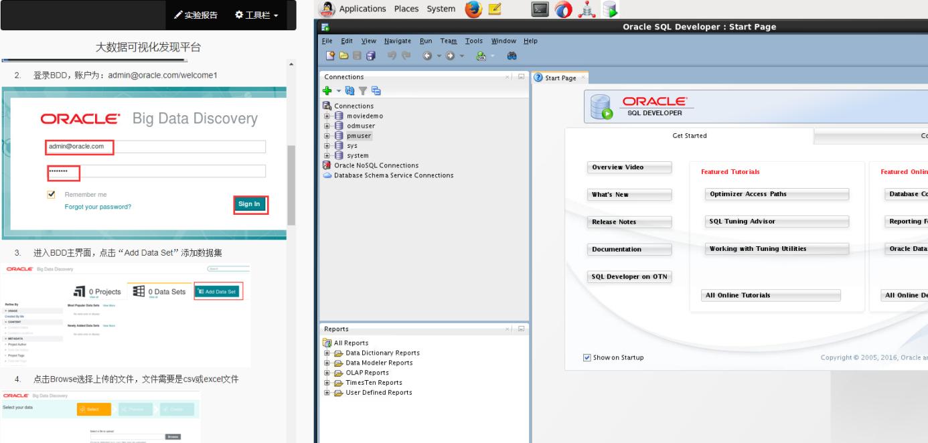
CG平台：数据库在线实验
在线实验：体验真实的数据库操作环境，解决数据库安装部署难题
进行复杂的实验。数据库表设计、数据库编程、撰写一个简单的数据库系统等。
随时随地开展实验。解决传统机房的时空限制。
精细化评价。传统实验只能根据实验报告来判分，主观性非常强，在线实验系统完整记录学生实验过程中的操作记录。

Slide 44
08
操作系统在线实验：支持自动评测和过程管理
◎内核实验自动评测 ◎实验过程自动化管理
◎小型操作系统实验体系 ◎在线虚拟实验环境

Slide 45
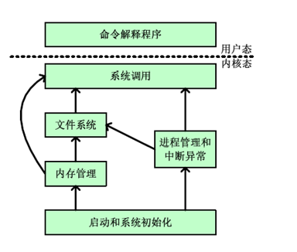
CG平台：操作系统实验
操作系统实验：内核实验
  内核实验自动评测
  实验过程自动化管理
  小型操作系统实验体系：
    实验1：启动和系统初始化
    实验2：内存管理实验
    实验3：进程管理
    实验4：系统调用
    实验5：文件系统
    实验6：命令解释程序
  6个相互关联的操作系统实验，学生可以从简单到复杂，最终构造出一个相对完整的操作系统。
Notes:
1.融入大社区，在大社区内寻找创意、学习
2.长期保留自己的工作成果

Slide 46
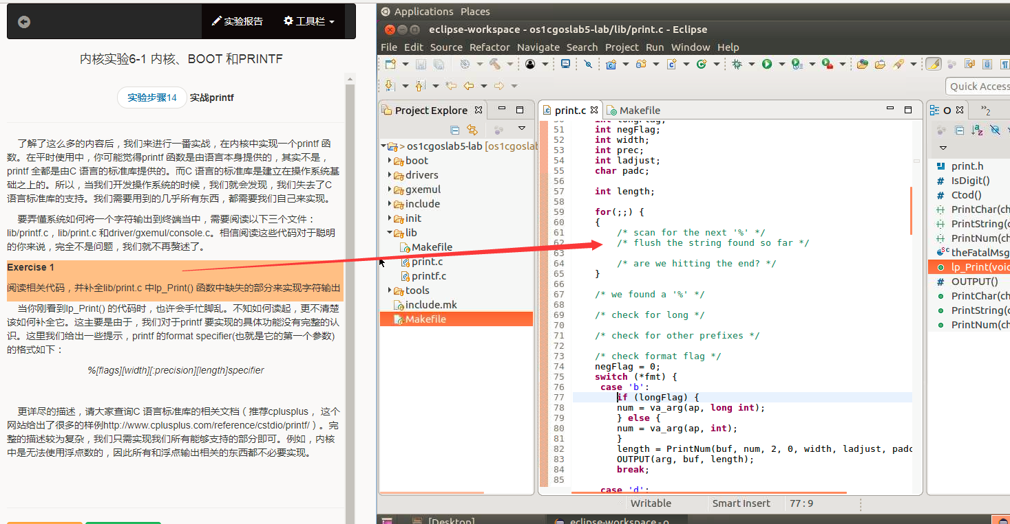
CG平台：操作系统实验
操作系统实验：内核实验
每个操作系统实验都设置多个不同难度级别的挑战性任务，并自动评测，节省教师工作量的同时，让学生获得内核开发的成就感。
Notes:
1.融入大社区，在大社区内寻找创意、学习
2.长期保留自己的工作成果

Slide 47
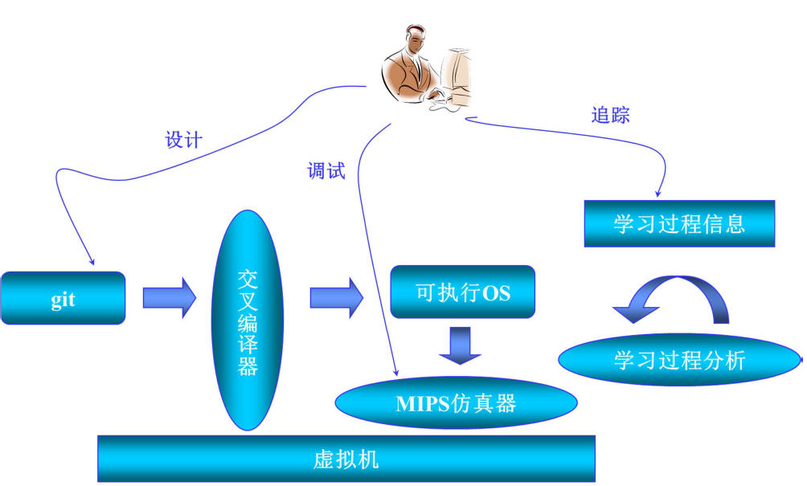
CG平台：操作系统实验
操作系统实验：在线实验环境
Notes:
1.融入大社区，在大社区内寻找创意、学习
2.长期保留自己的工作成果

Slide 48
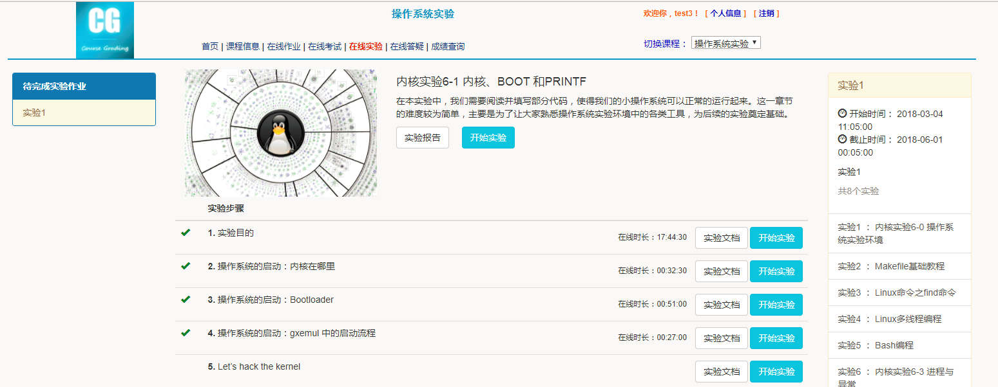
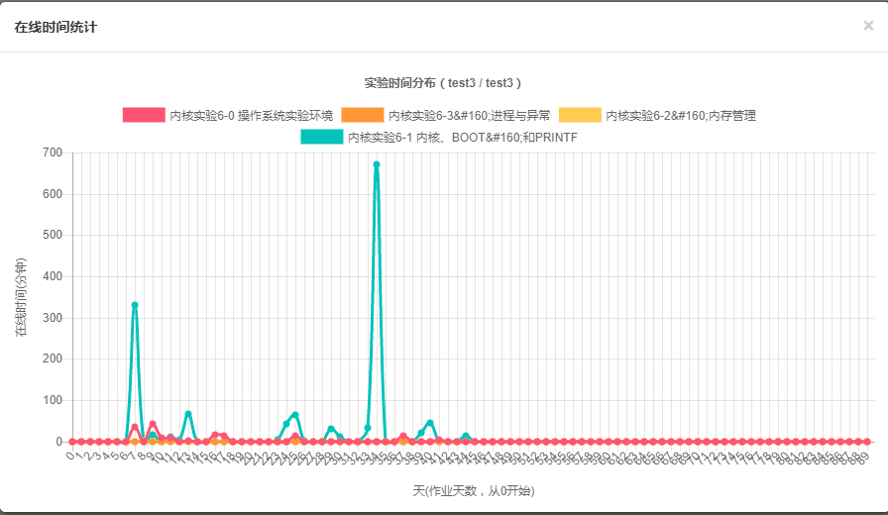
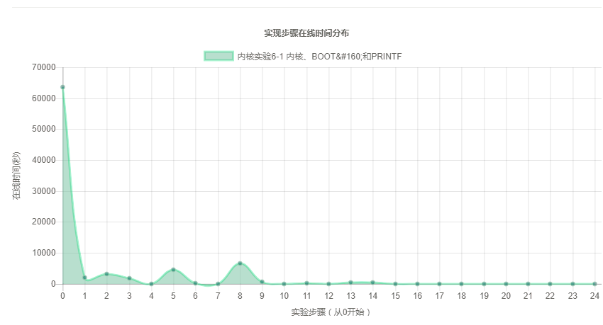
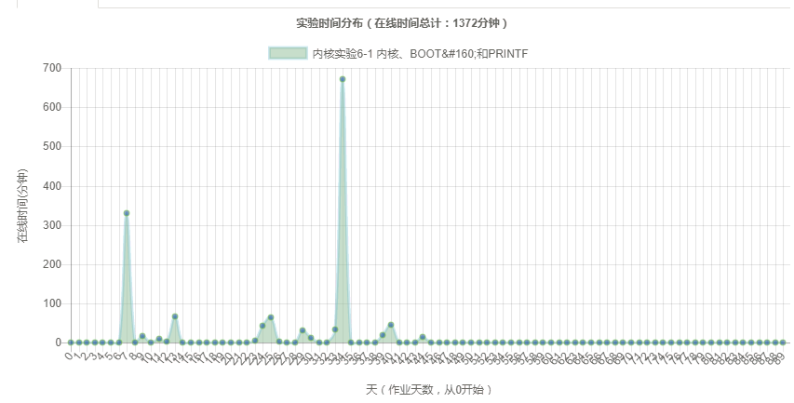
CG平台：操作系统实验
操作系统实验：追踪实验过程信息
Notes:
1.融入大社区，在大社区内寻找创意、学习
2.长期保留自己的工作成果

Slide 49
09
计算机组成原理实验：支持自动评测的在线实验体系
◎数字逻辑 ◎汇编语言
◎数字部件 ◎ CPU

Slide 50



CG平台：计算机组成在线实验
基于B/S架构的自动评测系统：自动化评价学生提交的实验代码。
Notes:
1.融入大社区，在大社区内寻找创意、学习
2.长期保留自己的工作成果

Slide 51

CG平台：计算机组成在线实验
计算机组成在线实验：支持自动评测的在线实验体系
基于B/S架构的自动评测系统
自动化评价学生提交的实验代码。在线自动化测试使得严谨完善的测试成为可能，同时测试结果的统计分析有力支撑了教学设计改进。
计算机组成实验体系
涵盖3大类实验：数字逻辑、汇编语言、计算机组成。
语言/工具：MIPS汇编/Verilog、Logisim、MARS、ISE。
实验列表详见：
  http://www.educg.net/computer.html
Notes:
1.融入大社区，在大社区内寻找创意、学习
2.长期保留自己的工作成果

Slide 52

CG平台：计算机组成在线实验
计算机组成在线实验：支持自动评测的在线实验体系
基于B/S架构的自动评测系统
自动化评价学生提交的实验代码。在线自动化测试使得严谨完善的测试成为可能，同时测试结果的统计分析有力支撑了教学设计改进。
计算机组成实验体系
涵盖3大类实验：数字逻辑、汇编语言、计算机组成。
语言/工具：MIPS汇编/Verilog、Logisim、MARS、ISE。
实验列表详见：
  http://www.educg.net/computer.html
Notes:
1.融入大社区，在大社区内寻找创意、学习
2.长期保留自己的工作成果

Slide 53
10
预告
编译技术实验：支持全自动化评测的小编译器实验体系
◎词法分析 ◎语法分析
◎代码生成 ◎目标码运行
◎代码优化

Slide 54
11
大数据在线实验：随时随地开展实验
◎大数据专业一站式支持 ◎充分利用现有云计算中心
◎实验全过程的数字化管理与分析

Slide 55

CG平台：大数据实验
大数据实验： 真实可靠的在线实验环境
实验全过程的数字化管理和大数据分析、实验环境一键部署与隔离。
Notes:
1.融入大社区，在大社区内寻找创意、学习
2.长期保留自己的工作成果

Slide 56

Notes:
1.融入大社区，在大社区内寻找创意、学习
2.长期保留自己的工作成果

Slide 57

工业生产级实验架构（关键技术：桌面与作业环境分离）
手
册
大幅减少服务器数量。
真实生产环境。
...
桌
面
发挥大数据工具真正的魅力。
支撑学生开展大型实验。
1~20
虚拟机 1
手
册
桌
面
虚拟机 2
存储
...
HBase
集群
ZooKeeper
集群
TensorFlow
集群
手
册
桌
面
虚拟机...
1~20
虚拟机 15
手
册
桌
面
发送作业
课程1-桌面服务器
...
体验真实
生产环境
Hadoop
集群
Spark
集群
Redis
集群
...
手
册
桌
面
1~20
虚拟机 1
物 理 集 群
手
册
桌
面
虚拟机 2
存储
虚拟机 1
虚拟机 1
虚拟机 1
虚拟机 2
存储
虚拟机 2
存储
...
虚拟机 2
存储
手
册
桌
面
虚拟机...
虚拟机 ...
虚拟机 ...
虚拟机 ...
虚拟机 30
虚拟机 30
虚拟机 30
1~20
虚拟机 15
手
册
桌
面
真正体会到大数据工具在编程模型、弹性调度、水平扩展、运行时容错、高可靠设计等方面的魅力。
课程2-桌面服务器

Slide 58
12
人工智能：人工智能专业一体化解决方案
◎自动调度GPU资源 ◎充分利用现有云计算中心
◎Jupyter实验环境

Slide 59

CG平台：人工智能实验体系
人工智能实验：Jupyter实验环境
Notes:
1.融入大社区，在大社区内寻找创意、学习
2.长期保留自己的工作成果

Slide 60

CG平台：人工智能实验体系
人工智能实验：一键导入互联网的优质资源
CourseGrading用户群
千题分享计划进行中
Notes:
1.融入大社区，在大社区内寻找创意、学习
2.长期保留自己的工作成果

Slide 61

Notes:
1.融入大社区，在大社区内寻找创意、学习
2.长期保留自己的工作成果

Slide 62



CG平台： 人工智能实验体系
虚拟桌面
虚拟桌面
虚拟桌面
Jupyter
Jupyter
Jupyter
提交 作业
NVDocker
NVDocker
NVDocker
作业管理系统
Docker管理系统
关键技术: GPU资源自动调度与共享
GPU资源调度系统
Notes:
1.融入大社区，在大社区内寻找创意、学习
2.长期保留自己的工作成果

Slide 63
13
信息安全：支持自动评测的信息安全实验体系
◎多样性的评分手段 ◎轻量级
◎严防走捷径

Slide 64

CG平台：信息安全实验体系
信息安全实验：自动化评测
Notes:
1.融入大社区，在大社区内寻找创意、学习
2.长期保留自己的工作成果

Slide 65

Notes:
1.融入大社区，在大社区内寻找创意、学习
2.长期保留自己的工作成果

Slide 66

CG平台：信息安全实验体系

Slide 67
14
AI科研平台：全网页化操作，教学科研一体化
◎易学、易用 ◎轻松调度云端GPU资源
◎与教学平台深度集成，教育大数据生成与分析无缝衔接

Slide 68












项目
数据集
高性能异构集群
存储系统
（NFS、GlusterFS）
Notes:
在此演示实验

Slide 69





Slide 70





科研平台架构：小而美+简洁易用
① 创建数据集
④ 进入开发环境
② 创建项目
③ 选择计算
资源

Slide 71


学情分析与可视化（研究课题）
接口层
数据层
可视化层
预处理模块
群体数据可视化
个人数据可视化
统计模块
学生作业完成度实时统计
数据库
开放API
统计数据可视化
预测结果可视化
数据解析
学生作业正确率实时统计
预测模块
基于深度知识追踪的
学生知识点掌握能力评估
数据清洗
学生作业完成度实时统计可视化
基于深度学习的
学生编程能力评估
特征提取
Excel
CSV
Xml…
特征变换
分析模块
班级知识点掌握能力评估可视化
学生行为分析
行为潜在关系挖掘
计算机类教学质量国家标准 / 工程教育认证

Slide 72


CG平台：质量保证
集体智慧
  所有功能和改进都由教师集体决定。
  平均1.5个月升级一次。

Slide 73
谢谢！
CourseGrading—计算机类课程一体化支撑平台
人工智能 / 大数据 / 信息安全
CG平台网址： educg.net
北京航空航天大学计算机学院 教学成果转化平台

Slide 74

CG平台：人工智能实验
人工智能： 人工智能专业一体化支撑平台（课程体系）
 | CG人工智能 | 其它
软件平台与硬件松耦合 | ✔ 独立建设、独立维护升级换代 | ✘ 一体机模式，与服务器和虚拟化软件紧耦合
对专业支撑的全面性 | ✔ 支撑人工智能课程体系内的所有教学与实验 | ✘ 昂贵的软硬件，只能做有限的人工智能实验，无法支持相关课程的实验，例如数据库、编程语言、操作系统等。
资源的可扩展性 | ✔ 轻松自建教学与实验资源 | ✘ 教学与实验资源固化
使用体验 | ✔ B/S架构图形桌面，客户端分辨率自适应 | ✘ C/S架构或者命令行界面
程序设计
操作系统
算法与数据结构
大数据实验
Python实训
人工智能实验
数据库实验
软件工程
变量、字符串、运算符、表达式
函数、匿名函数
基础知识
列表及其操作、列表推导式
类与对象、继承
if语句
文件操作
字典
异常处理
循环语句
调试与测试
Python代码自动评判
（课件、视频、1000+精选题库）
Notes:
1.融入大社区，在大社区内寻找创意、学习
2.长期保留自己的工作成果

Slide 75
CG平台：质量
性能！
  单台普通笔记本能够支撑2000人同时在线考试
  单台双路服务器可支撑50000人同时在线考试
  案例：
    上海大学
      单台服务器支撑全校3000人
    北航
      P4 CPU 1GB内存台式机 350人考试
      大类招生，同时1000人在线考试
Notes:
坑：
平时做作业还可以，考试崩溃
使用两年之后，系统巨慢无比

Slide 76
CG平台：质量
安全性！
  在线评判系统极易出现安全性问题
  安全性如何保障？
    长时间使用验证+高水平的攻防测试
  数据库密码2次MD5单向加密。
  教师账号临时秘钥加密登录，防暴力破解。
Notes:
一个没有经过长时间使用验证，以及专门的高水平安全测试的系统

Slide 77

CG平台：质量
  可维护性！一键式安装
安装Linux
安装在校园网或者局域网内，不用互联网在线模式，主要是考试的特殊性：
避免“引诱” 学生到互联网搜索答案！
考试期间的互联网访问没有保障
集中提交代码时，互联网出口带宽没有保障
下载&执行安装包
Notes:
安装在校园网或者局域网内，不用在线模式，主要是考试的特殊性：
考试期间的互联网访问没有保障
集中提交时，互联网出口带宽没有保障

Slide 78


CG平台：质量
  可维护性！数据的可靠性
通过浏览器备份数据
自定义自动快照策略，保障数据可靠性
Notes:
运维工具 简化数据备份复杂性
即使是服务器，出现故障后，立即恢复系统。

Slide 79


CG平台：质量
可维护性！系统升级的便捷性
  平均1到1个半月一个升级版（ http://educg.net/download.html ）

Slide 80

CG@北航：工程教育实践平台
奖励
  北京市教学成果一等奖（在线实验）
  北京市教学成果二等奖（软工）
  国家教学成果二等奖（系统能力培养）
  北京市精品课程（程序设计）
  微软精品课程（操作系统）

Slide 81
CG@北航：程序设计课程应用案例
课程目标
  对于一般问题，具备分析问题、解决问题的能力，在40～60分钟内编写并调试通过、能正确运行、一般在40~50行有效代码以内的程序；通过学习让学生能够了解程序设计思想以及初步接受到程序设计方法、技巧、风格的训练，并逐步了解工程化要求。
Notes:
教学目标必须可量化、可以落实
工程问题就要用工程方法解决

Slide 82
CG@北航：程序设计课程应用案例
2003
2015
2017
重视知识的讲授而忽视对能力的培养
实验与考核手段落后
实践能力为导向使用程序设计语言求解问题的能力
作业(10%)与考试(90%)全部在线完成，挑战：
  如何监督独立完成作业
  性能、稳定性
  数据的安全
两课融合:《数据结构与程序设计基础》
  高级语言程序设计
  数据结构与算法
研发数据结构与算法支撑功能
大类招生:《数据结构与程序设计》
  数据结构与算法
  高级语言程序设计
Notes:
1.如果在线考试，必须保证系统稳定、安全、性能（大并发情况时的流畅性）；
2.历史数据的可靠性：题库（教师辛苦的结晶）、极具价值的历史数据->大数据挖掘。

Slide 83
CG@北航：程序设计课程应用案例
说明：在此统计的是5个年级程序设计课期末考试情况。每次考试包括3个编程题:
编程题1：为简单的基本题，涵盖了表达式、控制流等知识点
编程题2：为中等难度题，涵盖了表达式、控制流、数组、函数等知识点
编程题3：为综合应用题。
从考试结果来看：
考试能够贯彻教学目标要求
在能够反映学生综合应用能力的编程题3上，反映学生的编程能力在提高

Slide 84
CG@北航：程序设计课程应用案例
数据来源
  推免考试考生来源：各个高校优秀学生（大四）
  题目与大一学生的期末考试相近
结论
  优秀率、及格率、平均分，北航大一的学生都高于推免研究生

Slide 85
CG@北航：程序设计课程应用案例
综合类作业（Project）的设计，帮助学生理解当问题N变大时，数据结构与算法是如何影响程序性能
  题目：词频统计（哈利波特全集、近100万个单词、性能参与评分）
  贯穿整个学期的作业，学生利用学到的知识不断优化程序
  其中运行最快的是0.093s，运行时间最长为155.912s
Notes:
1.题目有很大的区分度
2.一题精做：能够充分体验不同算法和数据结构的差异。

Slide 86

CG@北航：程序设计课程应用案例
数据结构与程序设计基础
  作业（20分）：8次作业（15分）+ 1次性能测试作业（5分）
  考试（80分）：期中考试（30分）+ 期末考试（50分）

Slide 87



CG@北航：程序设计课程应用案例
高质量的练习题目
面向工程应用
实际问题
大数据
北京地铁换乘查询
词频统计
拼写检查
Notes:
1.活学活用
2.

Slide 88

与CourseGrading共同发展
您的参与是CourseGrading发展的动力！
  北京航空航天大学
  上海大学计算中心
  北京交通大学计算机与信息技术学院
  北方工业大学
  国防科学技术大学
  江南大学
  北京信息科技大学
  陆军工程大学
  华北电力大学
  河北地质大学
  杭州电子科技大学
  华北科技学院
  浙江工业大学
  北京信息科技大学计算中心
  重庆邮电大学
  重庆交通大学
  西南民族大学
  沈阳航空航天大学计算机学院
  山东建筑大学
  电子科技大学信息与软件工程学院
  昆明理工大学
  重庆交通大学
  上海电机学院
  西南交通大学
  北京印刷学院
  湖南工程学院
  华中农业大学
  江苏大学
  江苏师范大学
  中国海洋大学
  山东大学
  湖南大学
  中国矿业大学（徐州）
  ……
QQ群：214085215（实名：学校+姓名 ）

Slide 89
“系统能力”培养 +“软件能力”培养，覆盖计算机专业主要实验内容的软硬件综合在线实验体系
开发能力培养
新兴专业
系统能力培养
竞赛
程序设计课程
C、C++、Java、Python、C#
软件工程
并行计算
数据结构与算法课程
面向对象设计
多核程序设计
嵌入式远程实验
acmoj.com竞赛在线
算法设计与分析
软件体系结构
高性能计算
数据库系统原理
大数据
实验
编译器
实验
计算机组成原理
实验
计算概论
软件测试
MPI程序设计
数据库系统概论
人工智能
实验
操作系统
实验
计算机网络
远程实验
程序自动评判、算法可视化、大数据性能等
小组作业、小组互评、Github
并行与分布式程序自动评判
SQL自动评测
大数据与AI实验环境
OS与编译实验环境
硬件在线实验环境
数据API
教育大数据
数据挖掘
在线考试
在线作业
在线答疑
学生管理
成绩管理
权限管理
资源管理
抄袭检测
栏目定制
在线实验
ACM竞赛
并行竞赛
课程管理平台
竞赛
多课程管理
教师权限管理
系统
备份
系统
升级
系统
迁移
系统性能
系统
外观
统计
分析
系统管理与自动化运维
计算机专业课一体化支撑平台
Notes:
目前用户体验最好、最具深度的教学辅助平台
1.方便运维管理
2.完善的课程管理，成绩管理，导入导出，试卷存档等
3.第一个支撑并行程序自动评判的系统
4.真正的程序设计类评判平台：串行、并行、数据结构与算法的全面支持
3.程序自动评判：串行、并行

Slide 90
CG平台的独特之处
唯一支持“算法与数据结构”
唯一支持在线虚拟实验环境
  支持算法时间复杂度分析，算法可视化
  支持随时随地实验及实训、学习过程监控与分析
唯一支持并行程序自动评测
唯一具备完善的课程管理
正确性 + 可扩展性 + 性能全面量化
支持所有的课程、极佳的用户体验、完备的功能
唯一全面支持在线考试
唯一支持自动在线运维
支持大并发、高可靠、安全、全面的监考机制
保持系统长期、可靠运行
最具技术深度的平台
唯一的一体化支撑平台
每一门课程的支撑技术都处于国内顶尖水平！
良好体验和稳定性的前提下，有机融合各个专业功能

Slide 91

CG平台：课程管理 / 作业
手工选题
自己掌控。
自动出题
系统帮忙布置作业。
随机作业
还可以补交
为学生随机分配题目。
小组作业
学生自由分组、互评。

Slide 92

CG平台：课程管理 / 考试
全方位支持在线考试：自动组卷
  帮助教师组卷，规则包括：知识点分布、章节、难度、使用频度
自动组卷

Slide 93


CG平台：课程管理 / 考试
全方位支持在线考试：学生端随机抽题组卷
  随机抽题组卷：题型分布、知识点分布、难度分布、题目数量
学生端随机组卷

Slide 94

CG平台：课程管理 / 考试
全方位支持在线考试：在线监考
  能够识别NAT网络和反向代理网络下的，客户端真实IP地址
可监控内网IP
(机房通过NAT上网)
试卷分发规则
支持IP绑定
（一个账号对应一台机器）
考试辅助功能
IP地址访问控制
（只允许特定的IP地址访问考试）
栏目关闭
（关闭答疑论坛、作业等栏目）
多套试卷

Slide 95

CG平台：课程管理 / 考试
全方位支持在线考试：在线监考
  实时监测学生交换账号互相抄袭、异地替考
交换账号
异地登录
访问控制
IP绑定
Notes:
除了这些，系统性能非常重要，是否能够支撑高并发。

Slide 96

CG平台：课程管理 / 成绩
成绩一键汇总
  加权汇总：作业成绩 、实验成绩、考试成绩、平时成绩

Slide 97

CG平台：程序设计
丰富的题目类型
  选择题
  填空题
  判断题
  简答题
  文件上传题
  编程题
  接口编程题
  程序片段编程题
  算法可视化
  SQL评测题
  并行编程题
    MPI分布式
    多线程
  项目题
5类
通用
题型
5类
编程
题型
支持任意的输入/输出方式组合
支持C、C++、Java、Python、C#等
1类
并行编程
题型
面向问题，学生根据题目描述，编写完整的程序。
其它评测系统仅支持：标准输入/标准输出
Notes:
补充缺失的语句、函数。
可以插入调试打印语句，以打印的数据作为正确性评判依据。类似集成开发环境中的断点调试。

Slide 98

CG平台：程序设计
丰富的题目类型
  选择题
  填空题
  判断题
  简答题
  文件上传题
  编程题
  接口编程题
  程序片段编程题
  算法可视化
  SQL评测题
  并行编程题
    MPI分布式
    多线程
  项目题
5类
通用
题型
5类
编程
题型
定义好接口，学生编写实现：
学生依据头文件（c）、或者继承基类（c++、java），编写方法实现。对学生写代码提供一种导向与约束作用。
1类
并行编程
题型
主要用于面向对象语言（C++, Java）
Notes:
类似单元测试

Slide 99


CG平台：程序设计
类似代码填空题
丰富的题目类型
  选择题
  填空题
  判断题
  简答题
  文件上传题
  编程题
  接口编程题
  程序片段编程题
  算法可视化
  SQL评测题
  并行编程题
    MPI分布式
    多线程
  项目题
5类
通用
题型
补充缺失的语句、函数。
可以插入调试打印语句，以打印的数据作为正确性评判依据。类似集成开发环境中的断点调试
5类
编程
题型
1类
并行编程
题型
Notes:
补充缺失的语句、函数。
可以插入调试打印语句，以打印的数据作为正确性评判依据。类似集成开发环境中的断点调试。

Slide 100

CG平台：程序设计
程序评判：支持输出结果的模糊匹配！
  支持通配符描述期望输出
  应用：
    放宽格式要求
    浮点数输出
    屏蔽输入提醒
    答案二选一
Notes:
浮点数输出

Slide 101



CG平台：数据结构与算法
程序评判：支持输入与输出任意组合！
  灵活的出题方式，让编程题也直接支持数据结构与算法知识点考核
利用编程题考核算法与数据结构知识点的示例（非常秒的出题思路，来自晏海华老师）
Notes:
拼写检查示例
1.输入：文档，字典文件
2.输出：文件

Slide 102

CG平台：数据结构与算法
大数据性能评测
  热烈讨论 →
  促进学生持续优化算法和数据结构
  优化过程中体验算法魅力，理解理论与实践的相互作用
Notes:
排行榜作为得分依据，只有分数才会督促学生重视性能。
促进学生竞争意识，不断尝试各种数据结构和算法优化自己的程序
解决问题的能力
毕业生要了解如何运用自己学到的知识来解决实际问题，而不仅仅是编写代码或搬动比特位。他们应该能够对一个系统的功能、实用性、性能等方面做出定量和定性的评估，并能设计和改善此系统。他们应该认识到，对一个给定的问题可能有多种解决方案，做出合理的选择并不是一个纯粹的技术问题，因为这些解决方案将对人们的生活产生真正的影响。毕业生也应该能够把自己的解决方案向别人做清晰的表述，解释一个解决方案为什么能解决给定的问题、是怎样解决了这个问题以及是在什么假设下解决这个问题的。

Slide 103

CG平台：软件工程
基于在线实验环境的项目案例：记录实验过程。从实际项目入手，形成对软件工程直观感性的认识

Slide 104
CG平台：数据库在线实验
完备的数据库在线实验体系：SQL自动评测 + 数据库在线实验环境
数据更新
（对数据库表进行数据的插入、修改、删除操作）
数据基本查询
（单表查询、分组统计查询和连接查询）
基础知识
进阶实验
安全性与完整性语言实验
数据库恢复与并发控制
存储过程实验
数据库监视与性能优化
数据定义语言
（创建、修改和删除基本表）
数据高级查询
（SQL嵌套查询和集合查询等）
视图与索引实验
数据库应用开发
数据库设计实验
开发一个简单的数据库系统
在线SQL自动评测
数据库在线实验环境
（Oracle、Mysql、PostgreSQL等数据库实验环境）
在线考试
在线作业
在线答疑
学生
管理
成绩管理
权限管理
资源管理
文档查重
代码查重
在线教程
在线实验
课程管理平台
多课程管理
教师权限管理
系统备份
系统升级
系统迁移
系统性能
系统外观
统计分析
系统管理与运维

Slide 105



CG平台：计算机组成在线实验
计算机组成在线实验：支持自动评测的在线实验体系
基于B/S架构的自动评测系统
自动化评价学生提交的实验代码。在线自动化测试使得严谨完善的测试成为可能，同时测试结果的统计分析有力支撑了教学设计改进。
云实验中心
计算机组成实验体系
涵盖3大类实验：数字逻辑、汇编语言、计算机组成。
语言/工具：MIPS汇编/Verilog、Logisim、MARS、ISE。
Notes:
1.融入大社区，在大社区内寻找创意、学习
2.长期保留自己的工作成果

Slide 106
CG平台：计算机组成在线实验
CPU开发工程化方法：大幅度降低CPU开发复杂度。
初级层次：计算机专业的硬件基础知识与开发能力训练
  深刻理解CPU，对于后续课程学习影响深远
  再不训练就没有机会了
    这门课之后几乎很难再有硬件相关的课程
中级层次：并行/并发的训练
  并发/并行：已经成为现代计算机系统实现的基础
    手机都是多核了
  时序概念尤为重要：逻辑序与时间的结合
    正确性与逻辑序及时间的关系
高级深层：思维训练
  建立在开发并发/并行系统的实践基础上
  对于提升思维的深度与广度极为有帮助
    非严格比较：1000行VerilogHDL ≈ 10000行C
Notes:
1.融入大社区，在大社区内寻找创意、学习
2.长期保留自己的工作成果

Slide 107
CG平台：计算机组成在线实验
CPU开发工程化方法：大幅度降低CPU开发复杂度。
工业标准：MIPS指令集
  P & H教材：从DLX指令集转变为MIPS指令集
  动因：应用/工具/环境更丰富，更有利于工程实践
工程规模：指令规模50+以上
  10+：示意型设计，覆盖范围过小
  30+：初具规模，可运行小型程序
    指令集规模过小→难以被成熟工具环境支持
    手工汇编编写程序→验证不充分
  50+：可运行软件，特别是OS
    定点为主，少量系统功能相关指令：中断/异常
    指令集规模已可被GCC支持
工程方法：数据通路、控制器设计的工程化方法
  好的工程化方法应具有一般性，能将系统的复杂度控制在合理的范围内
  学生按照方法可以一步步的完成CPU设计
Notes:
1.融入大社区，在大社区内寻找创意、学习
2.长期保留自己的工作成果

Slide 108

CG平台：计算机组成在线实验
CPU开发工程化方法：大幅度降低CPU开发复杂度。
CPU结构表达为部件集合关系及输入输出拓扑关系。
基于生产者/消费者模型构造冲突分析与策略矩阵。
Notes:
1.融入大社区，在大社区内寻找创意、学习
2.长期保留自己的工作成果

Slide 109

CG平台：计算机组成在线实验
计算机组成在线实验：支持自动评测的在线实验体系
基于B/S架构的自动评测系统
自动化评价学生提交的实验代码。在线自动化测试使得严谨完善的测试成为可能，同时测试结果的统计分析有力支撑了教学设计改进。
计算机组成实验体系
涵盖3大类实验：数字逻辑、汇编语言、计算机组成。
语言/工具：MIPS汇编/Verilog、Logisim、MARS、ISE。
Notes:
1.融入大社区，在大社区内寻找创意、学习
2.长期保留自己的工作成果

Slide 110

CG平台：计算机组成在线实验
计算机组成在线实验：支持自动评测的在线实验体系
基于B/S架构的自动评测系统
自动化评价学生提交的实验代码。在线自动化测试使得严谨完善的测试成为可能，同时测试结果的统计分析有力支撑了教学设计改进。
计算机组成实验体系
涵盖3大类实验：数字逻辑、汇编语言、计算机组成。
语言/工具：MIPS汇编/Verilog、Logisim、MARS、ISE。
Notes:
1.融入大社区，在大社区内寻找创意、学习
2.长期保留自己的工作成果

Slide 111
CG平台：大数据实验
大数据专业一站式解决方案
大数据基础能力培养
大数据专业能力培养
程序设计课程
C、C++、Java、Python、C#
软件工程
计算机组成原理
大数据项目实训
数据结构与算法课程
面向对象设计
多核程序设计
机器学习与数据挖掘
基于CG一体化平台，沉淀教育数据，开展教育大数据科研
算法设计与分析
软件体系结构
高性能计算
数据库系统原理
Linux操作系统
数据采集与清洗
计算概论
软件测试
并行计算
数据库系统概论
操作系统
实验
大数据基础
程序自动评判、算法可视化、大数据性能等
小组作业、小组互评、Github
计算机系统
SQL自动评测
OS实验环境
大数据实验环境
数据API
教育大数据
在线考试
在线作业
在线答疑
学生管理
成绩管理
权限管理
抄袭检测
数据挖掘
资源管理
栏目定制
在线实验
课程管理平台
多课程管理
教师权限管理
系统
备份
系统
升级
系统
迁移
系统性能
系统
外观
统计
分析
系统管理与自动化运维
大数据专业课一体化支撑平台

Slide 112

CG平台：大数据实验
大数据实验： 大数据知识体系
覆盖：专业基础知识、大数据基础、数据挖掘、数据清洗、机器学习、数据可视化等。
Notes:
1.融入大社区，在大社区内寻找创意、学习
2.长期保留自己的工作成果

Slide 113

CG平台：大数据实验
CG大数据解决方案特点
 | CG大数据 | 其它
软件平台与硬件松耦合 | ✔ 独立建设、独立维护升级换代 | ✘ 一体机模式，与服务器和虚拟化软件紧耦合
对专业支撑的全面性 | ✔ 支撑所有大数据专业课程的教学与实验 | ✘ 昂贵的软硬件，只能做有限的大数据实验，无法支持相关课程的实验，例如数据库、编程语言、操作系统等。
资源的可扩展性 | ✔ 轻松自建教学与实验资源 | ✘ 教学与实验资源固化
使用体验 | ✔ B/S架构图形桌面，客户端分辨率自适应 | ✘ C/S架构或者命令行界面
基于云计算技术，实验所需数据、软件共建和硬件实验设备均抽象为实验资源，提高了软硬件资源利用率，并利于系统维护和升级换代。

